Slide 1
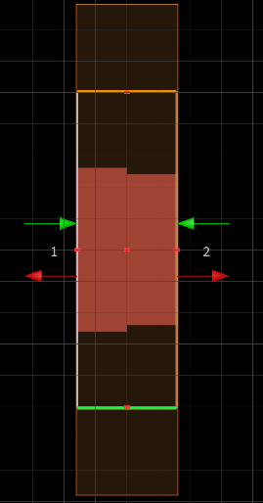



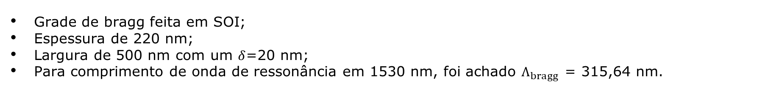
1° Etapa - Determinar $W_{bragg}$.
Grade de bragg feita em SOI;
Espessura de 220 nm;
Largura de 500 nm com um $δ$=20 nm;
Para comprimento de onda de ressonância em 1530 nm, foi achado $Λ_{bragg}$ = 315,64 nm.
$$Λ_{bragg}$$
$${Λ_{bragg}}/2$$

Slide 2
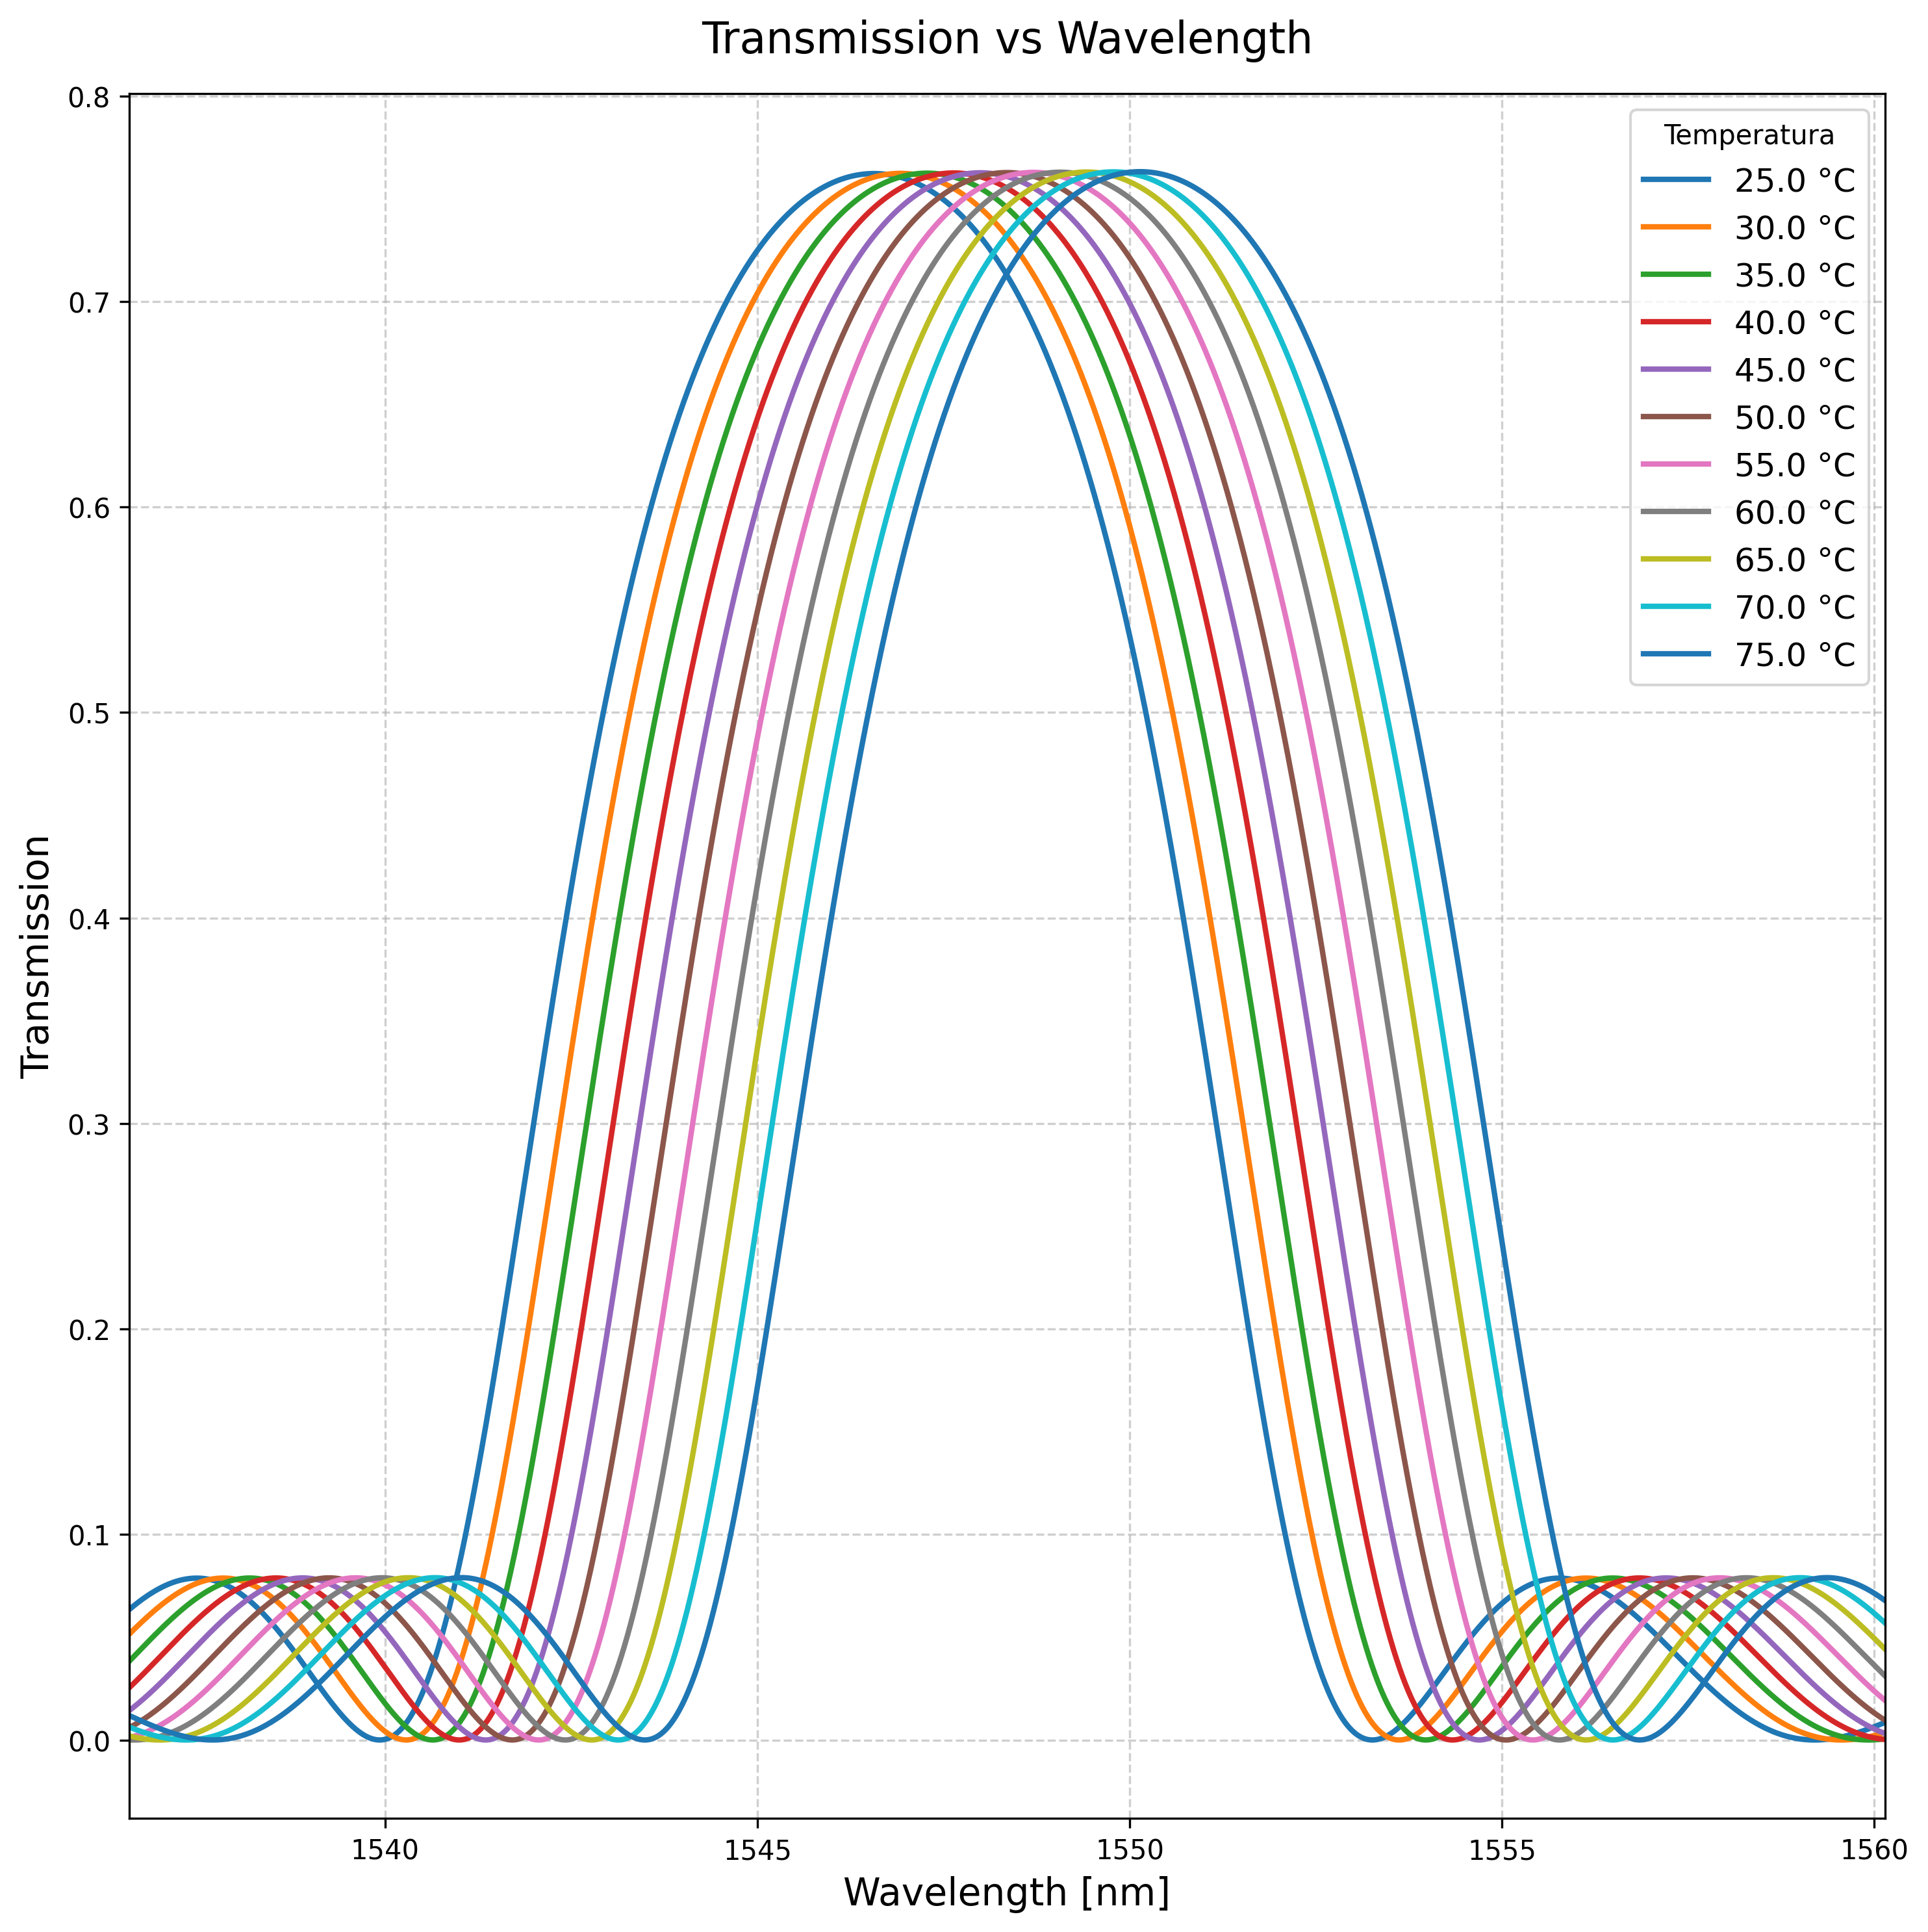
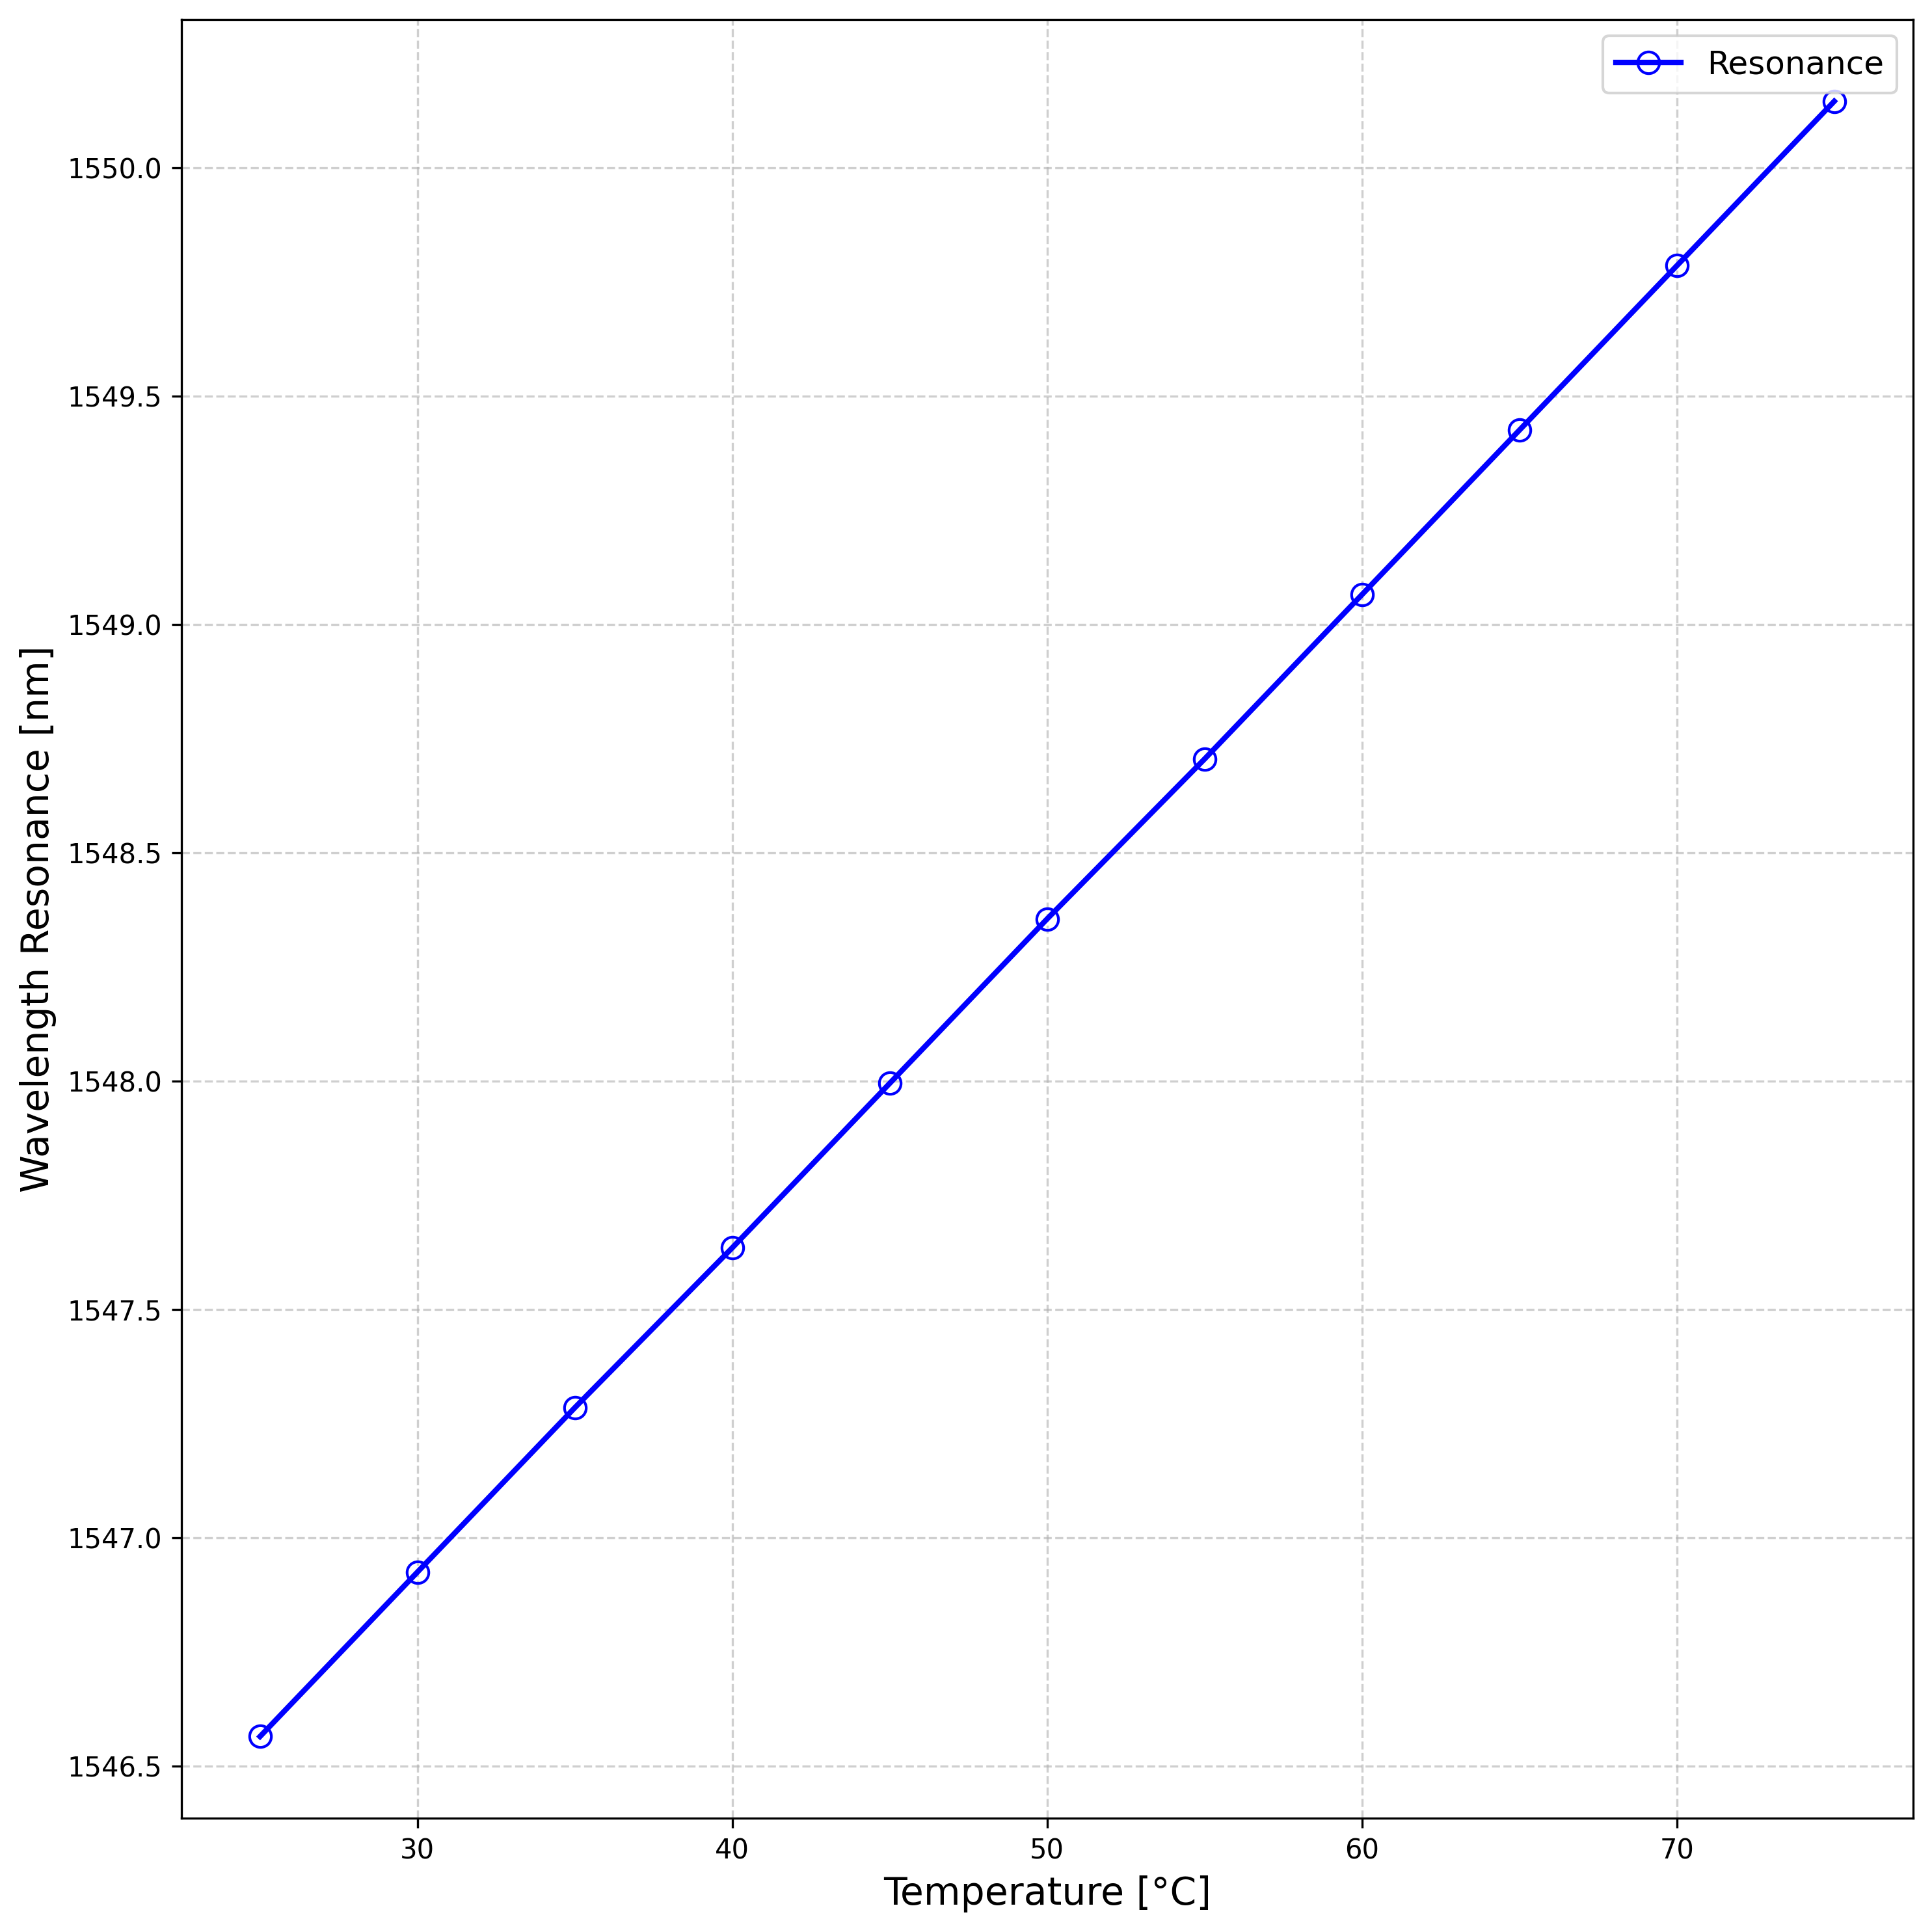
2º Etapa –Variação de Temperatura.
Pelo EME solver foi simulado as transmissões, para cada variação de temperatura, considerando o período da simulação igual a 150;
Temperaturas de simulação consideradas iguais a 25°C a 75°C, em 11 passos iguais.

Slide 3
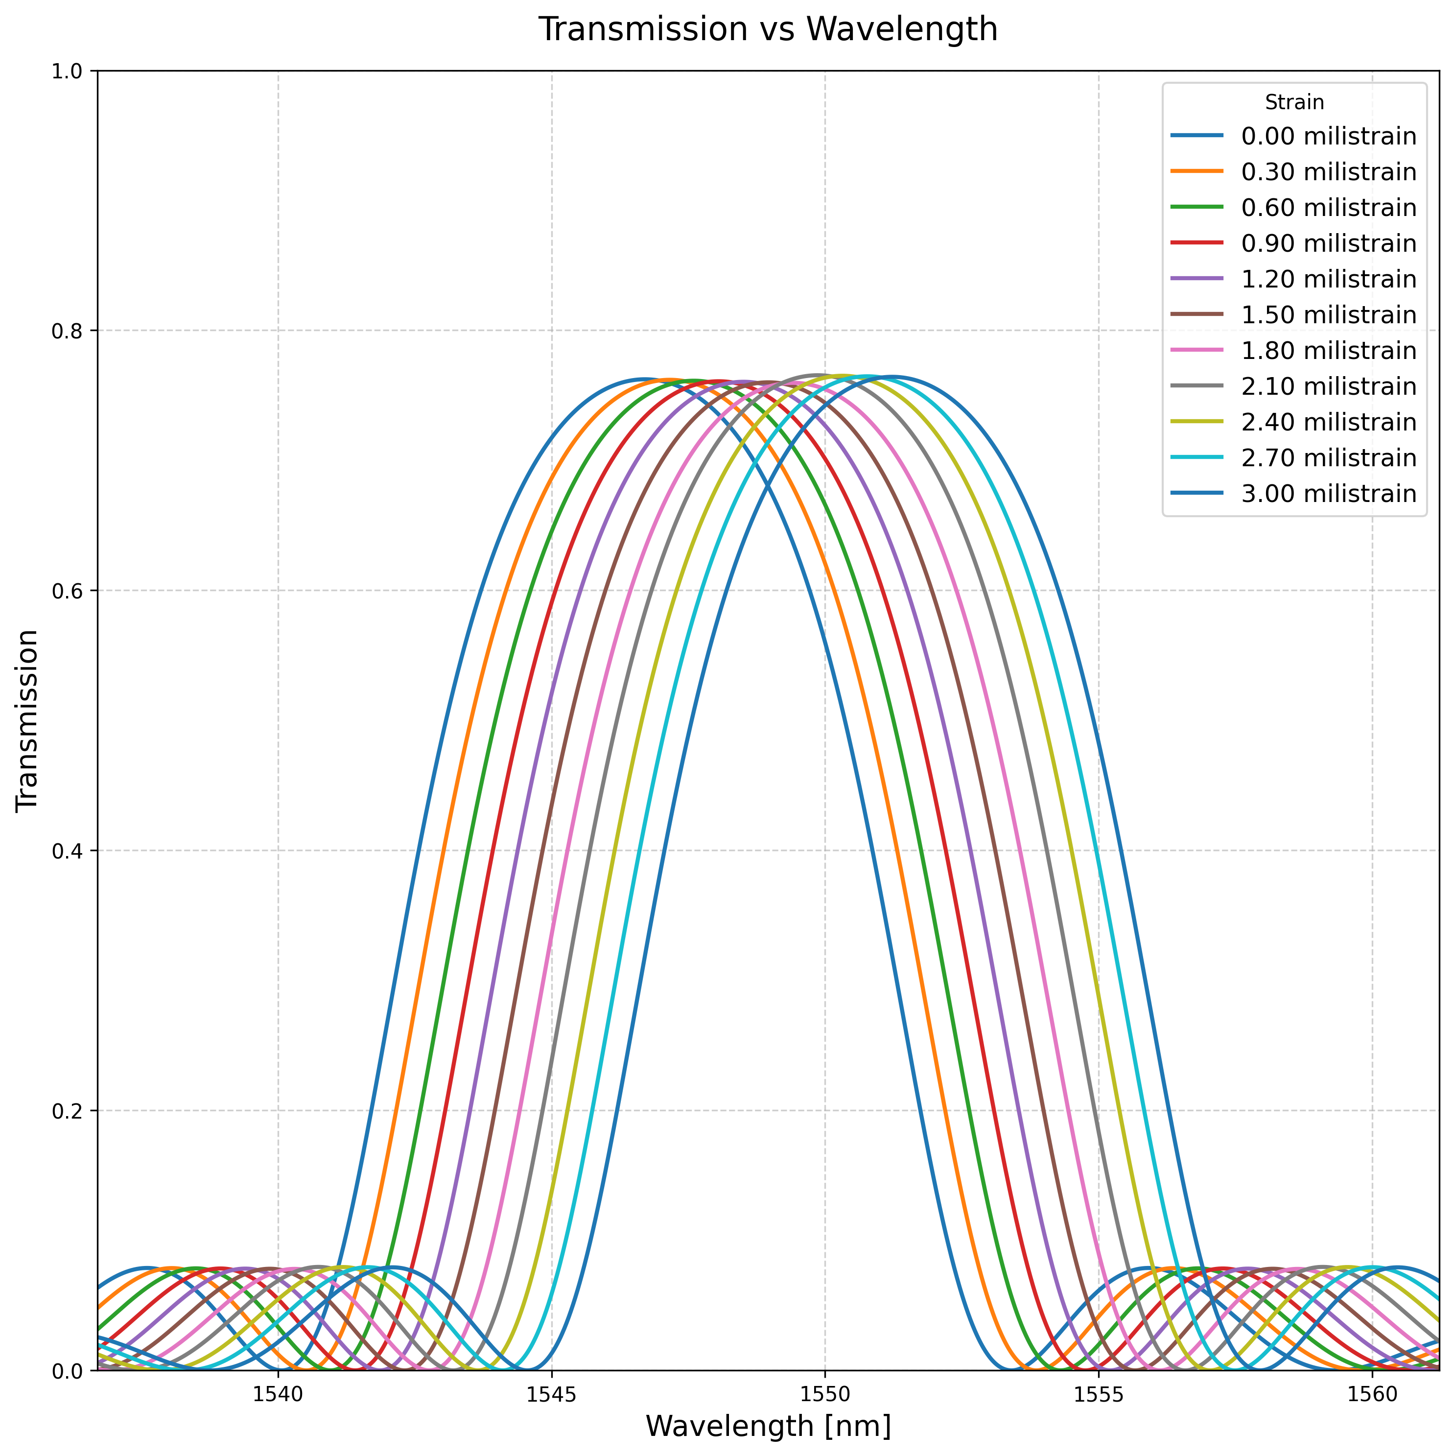
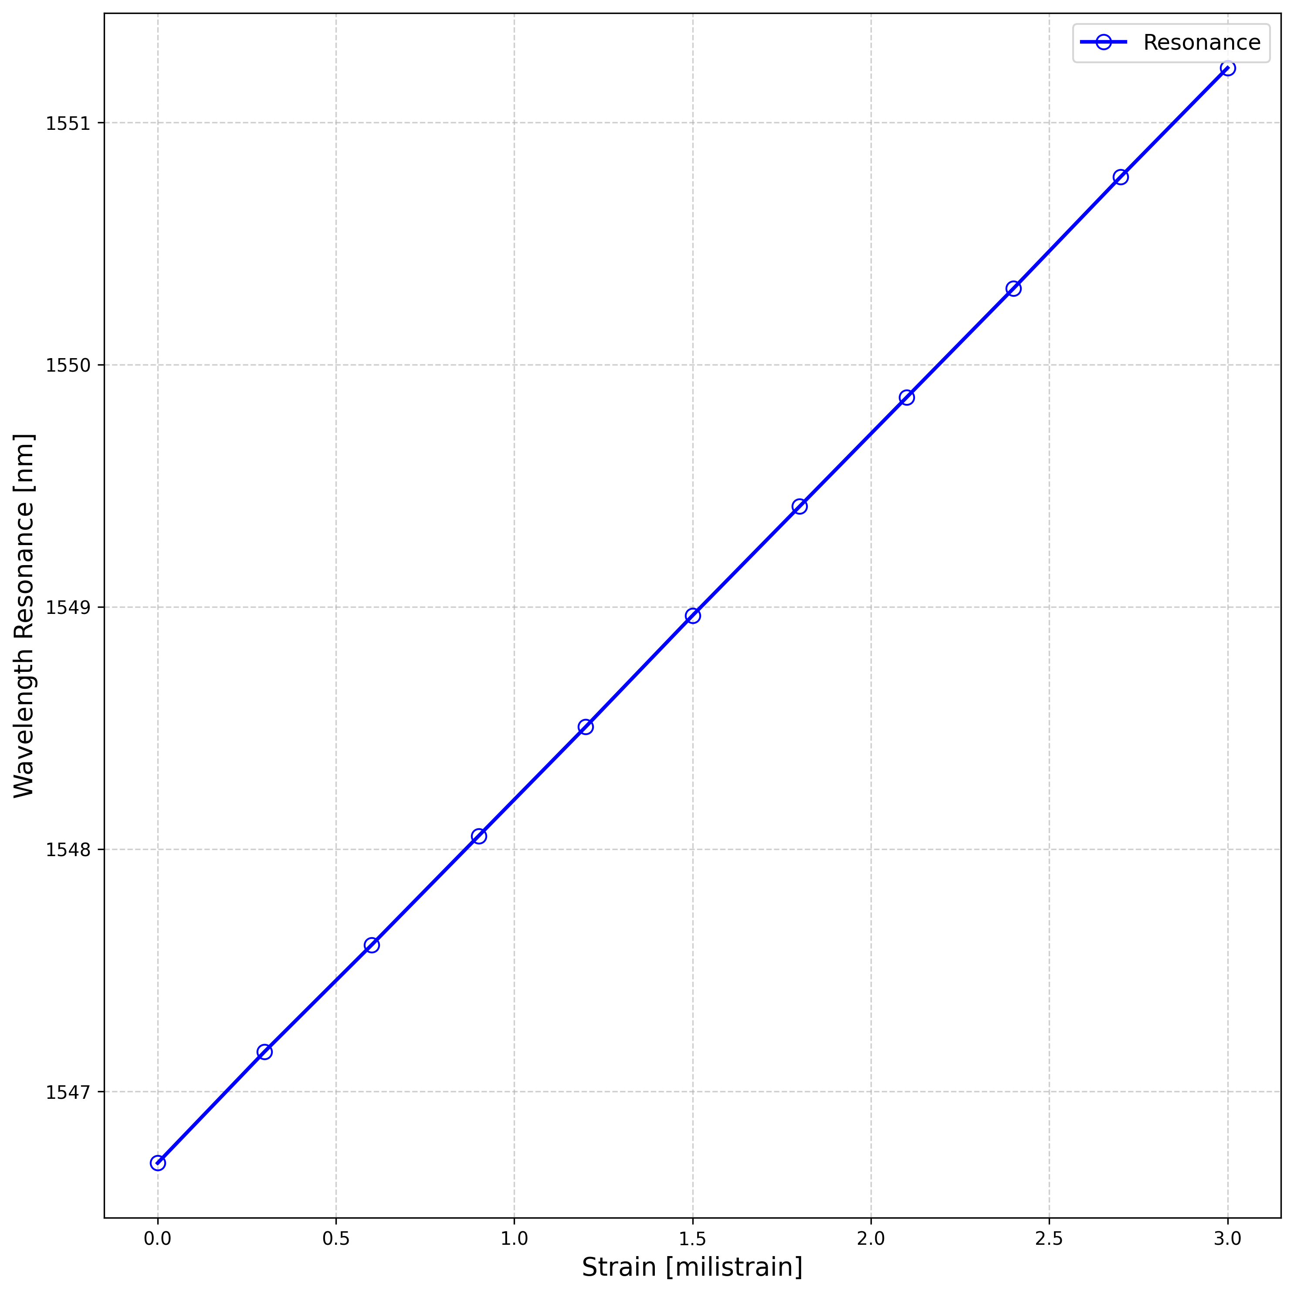
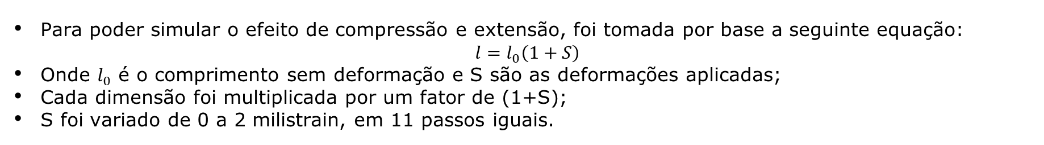
3º Etapa – Variação de Strain (S).
Para poder simular o efeito de compressão e extensão, foi tomada por base a seguinte equação:
$$l=l_{0}\left(1+S\right)$$
Onde $l_{0}$ é o comprimento sem deformação e S são as deformações aplicadas;
Cada dimensão foi multiplicada por um fator de (1+S);
S foi variado de 0 a 2 milistrain, em 11 passos iguais.

Slide 4
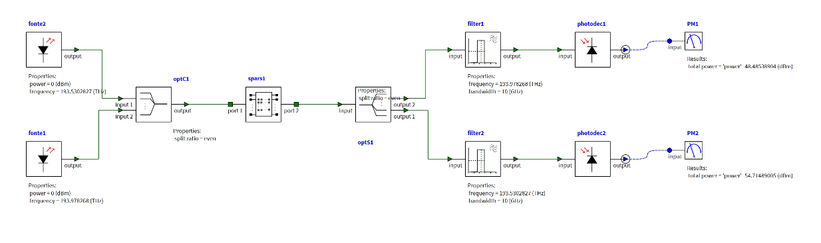
4º Etapa – Análise de potência para variações de temperatura.
No Interconnect, foi gerado o seguinte ambiente de simulação:
O laser superior foi fixado no comprimento de onda de ressonância considerando temperatura ambiente (25°C), já o laser inferior foi fixado no comprimento de onda de ressonância para a máxima variação (75°C), dessa forma obtendo a potência para cada excitação do laser, para cada variação de temperatura;
Posteriormente um filtro foi centrado nos mesmos comprimentos de onda de excitação do laser.

Slide 5
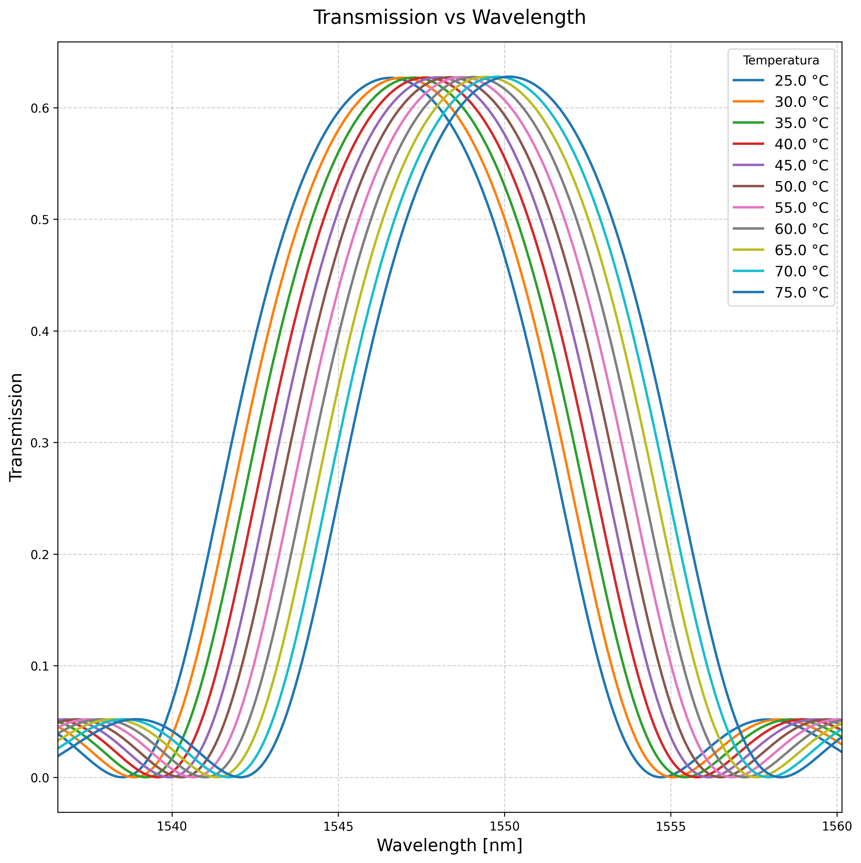
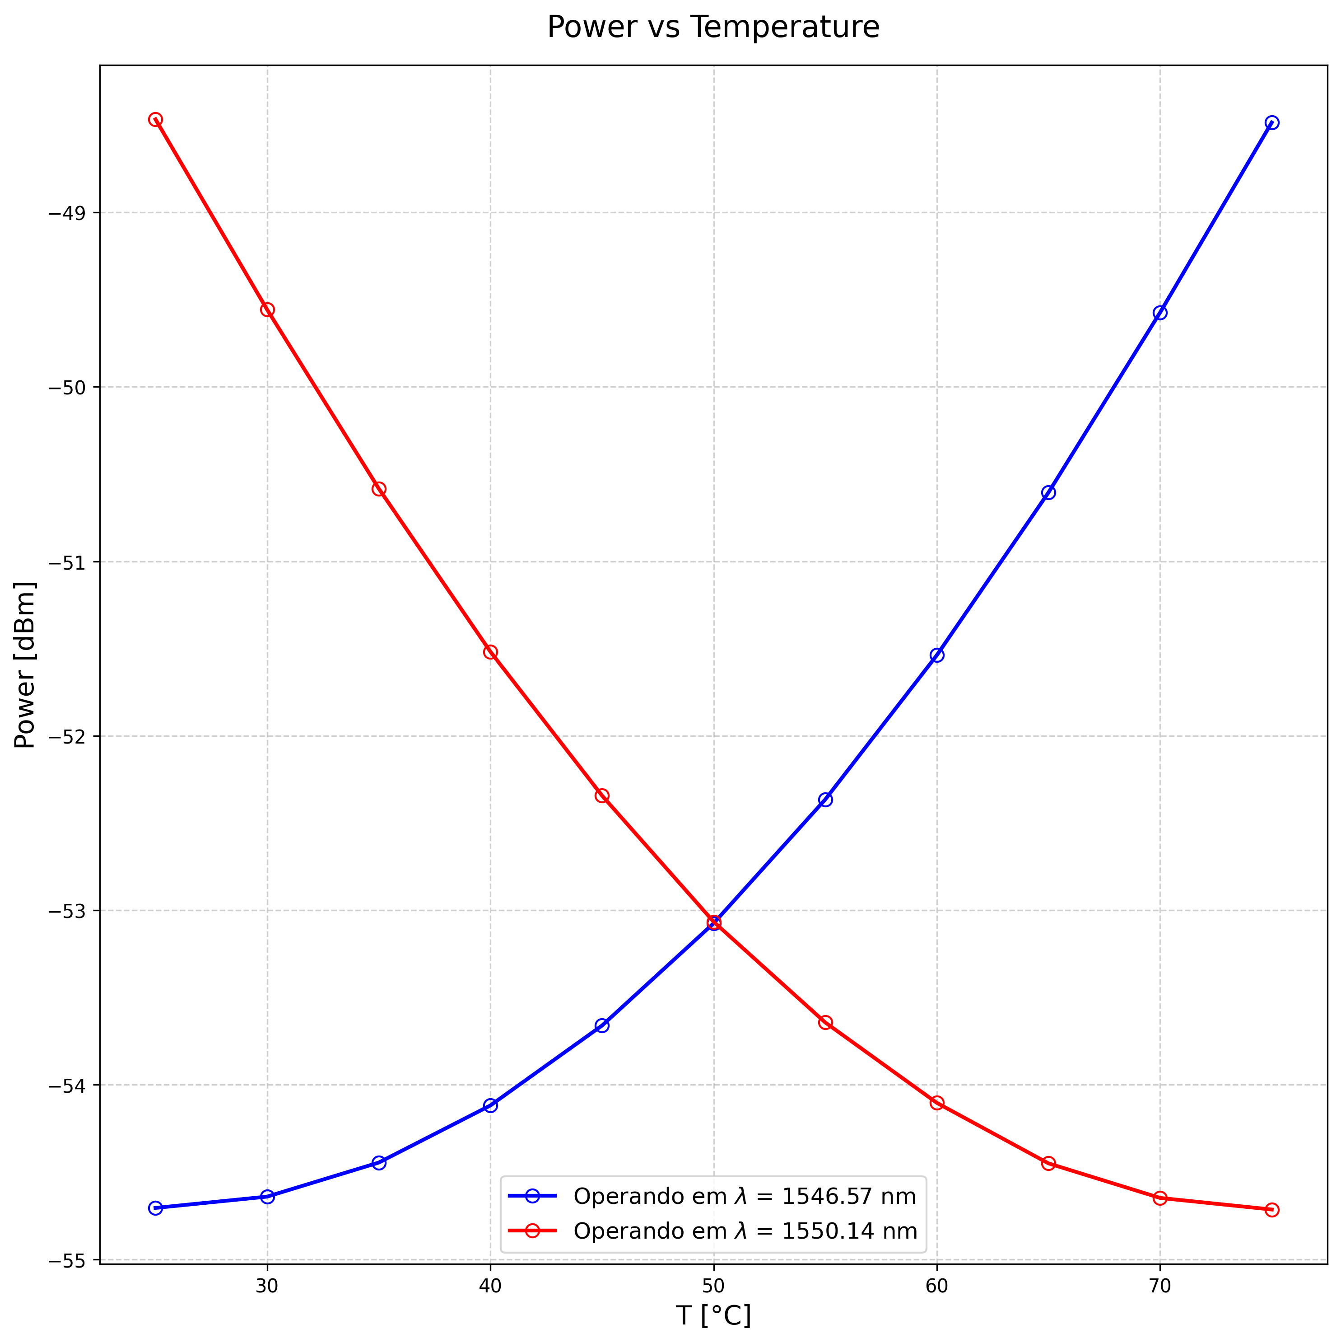
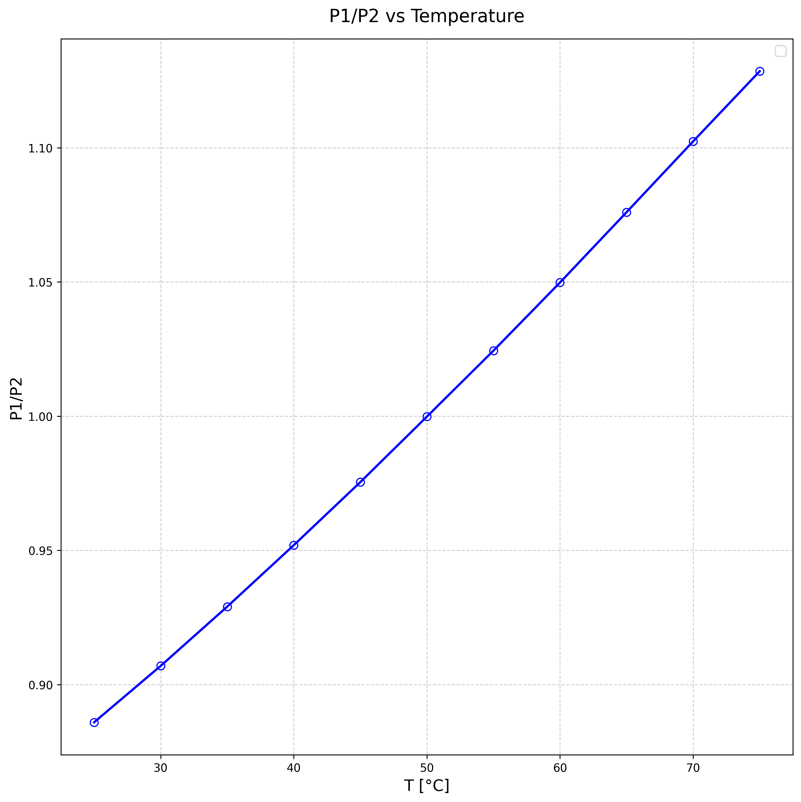
4º Etapa – Análise de potência para variações de temperatura.

Slide 6
5º Etapa – Análise de potência para variações de deformação.
Para o mesmo ambiente de simulação, o laser superior foi fixado no comprimento de onda de ressonância considerando deformação nula (S = 0), já o laser inferior foi fixado no comprimento de onda de ressonância para a máxima variação (S = 3 milistrain), dessa forma obtendo a potência para cada excitação do laser, para cada variação de temperatura;
Posteriormente um filtro foi centrado nos mesmos comprimentos de onda de excitação do laser.

Slide 7
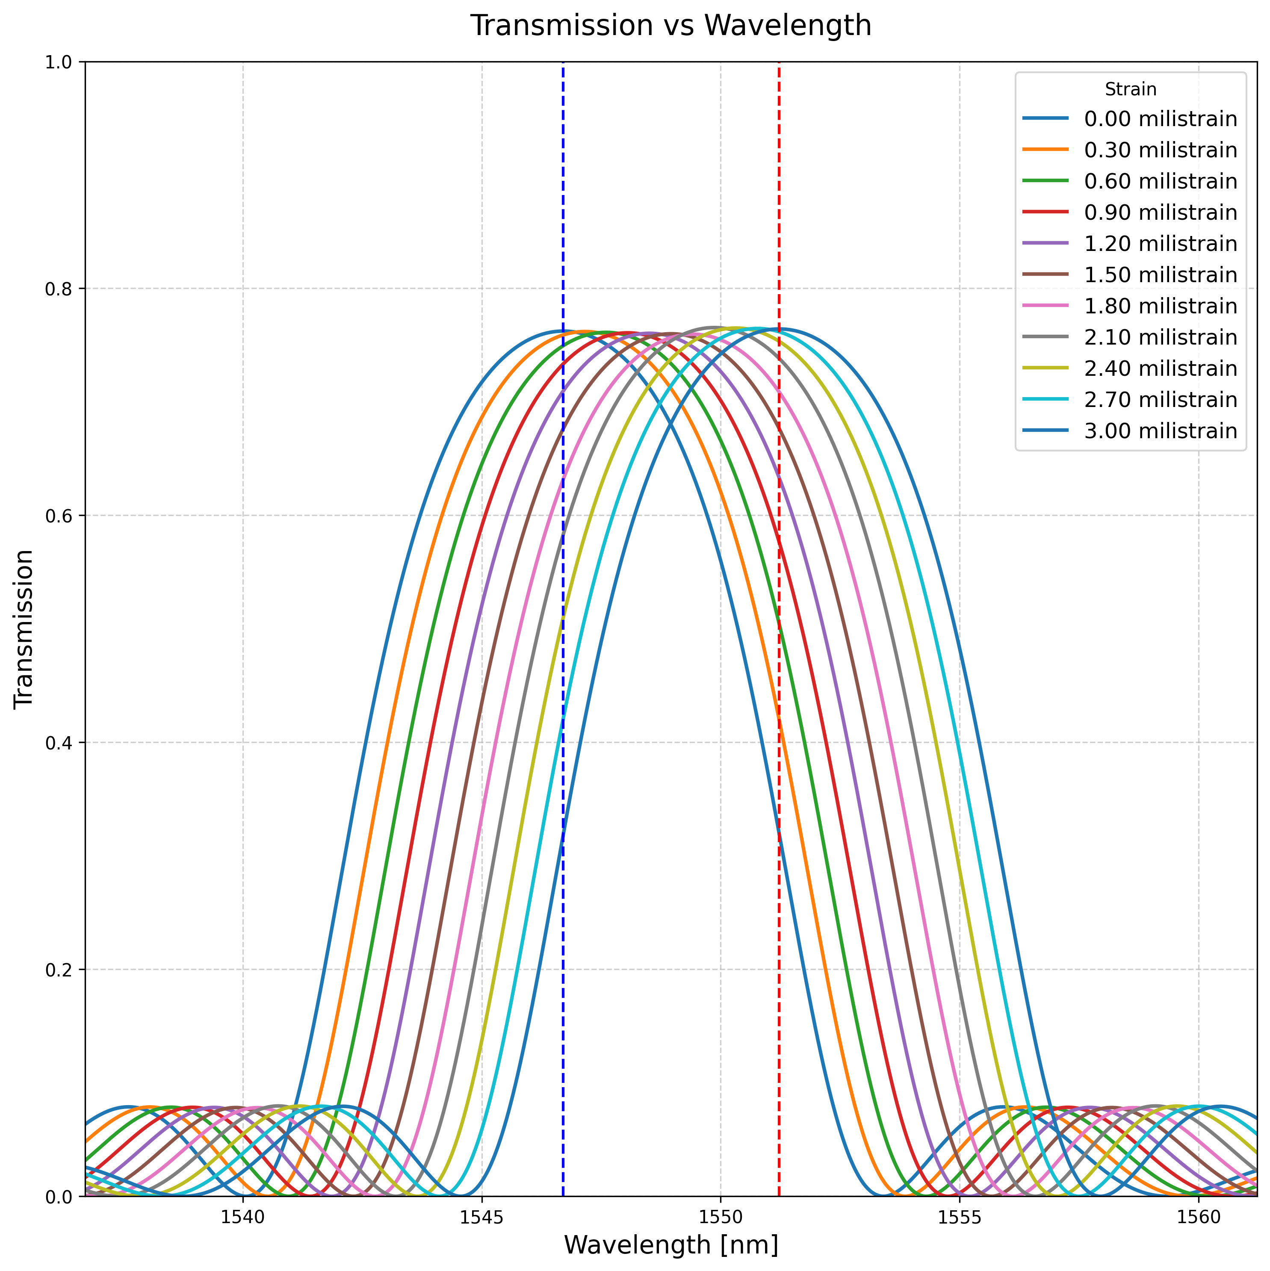
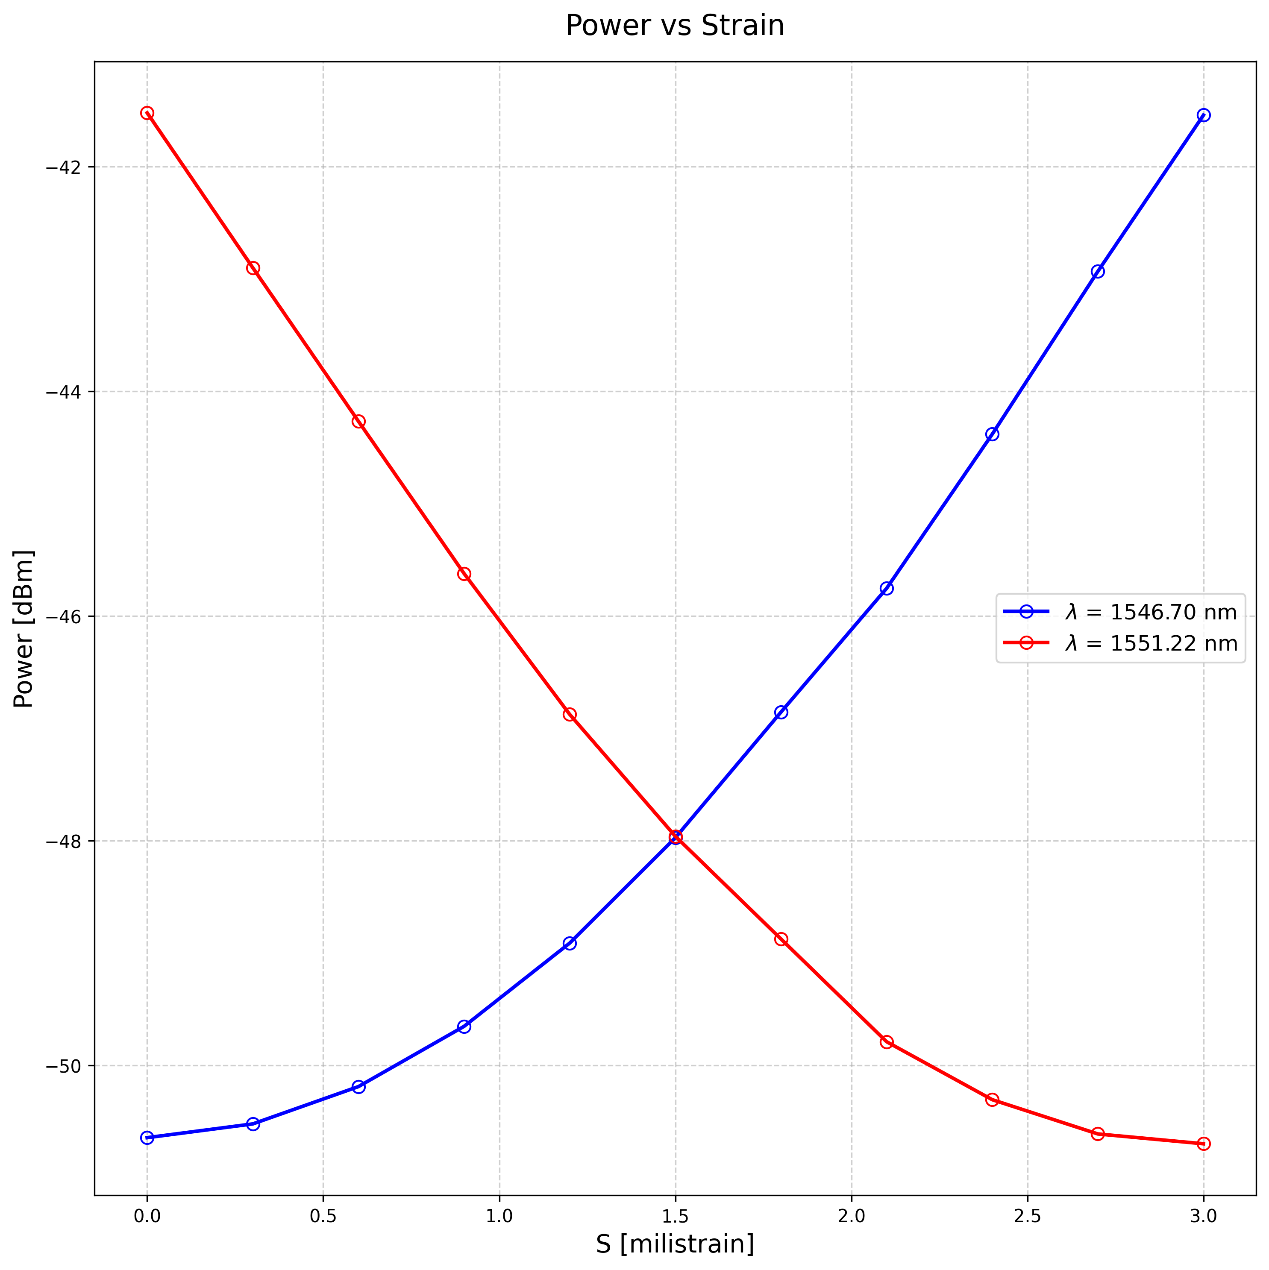
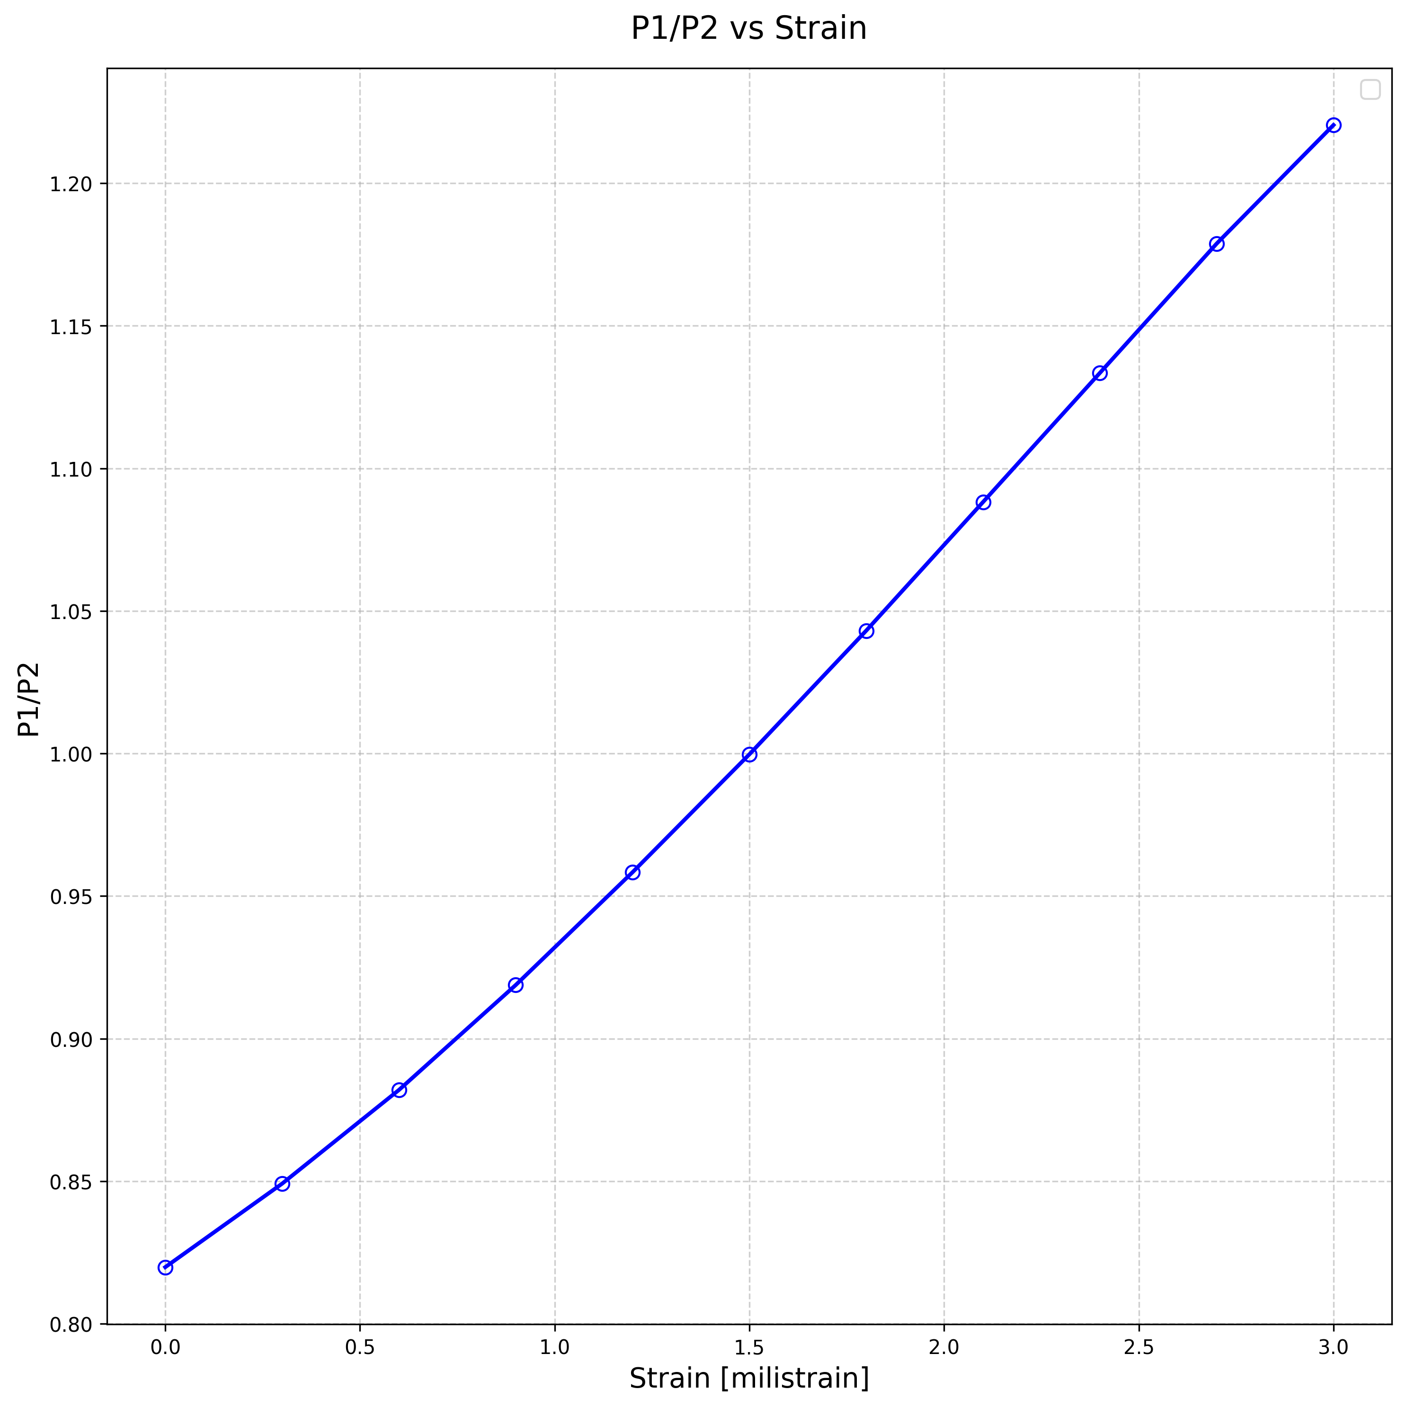
5º Etapa – Análise de potência para variações de deformação.

Slide 8
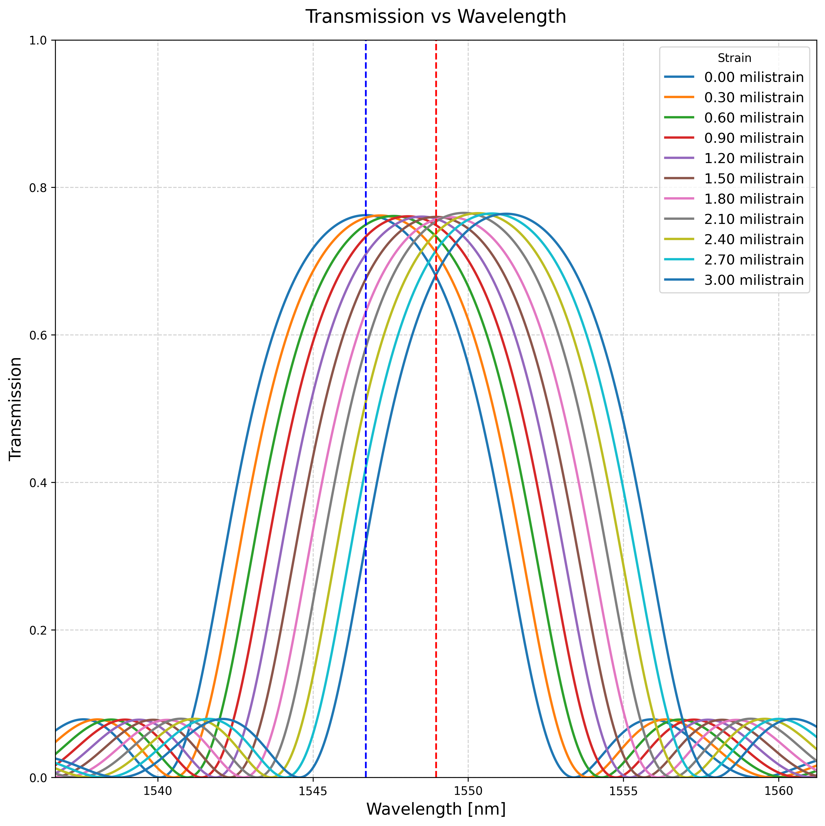
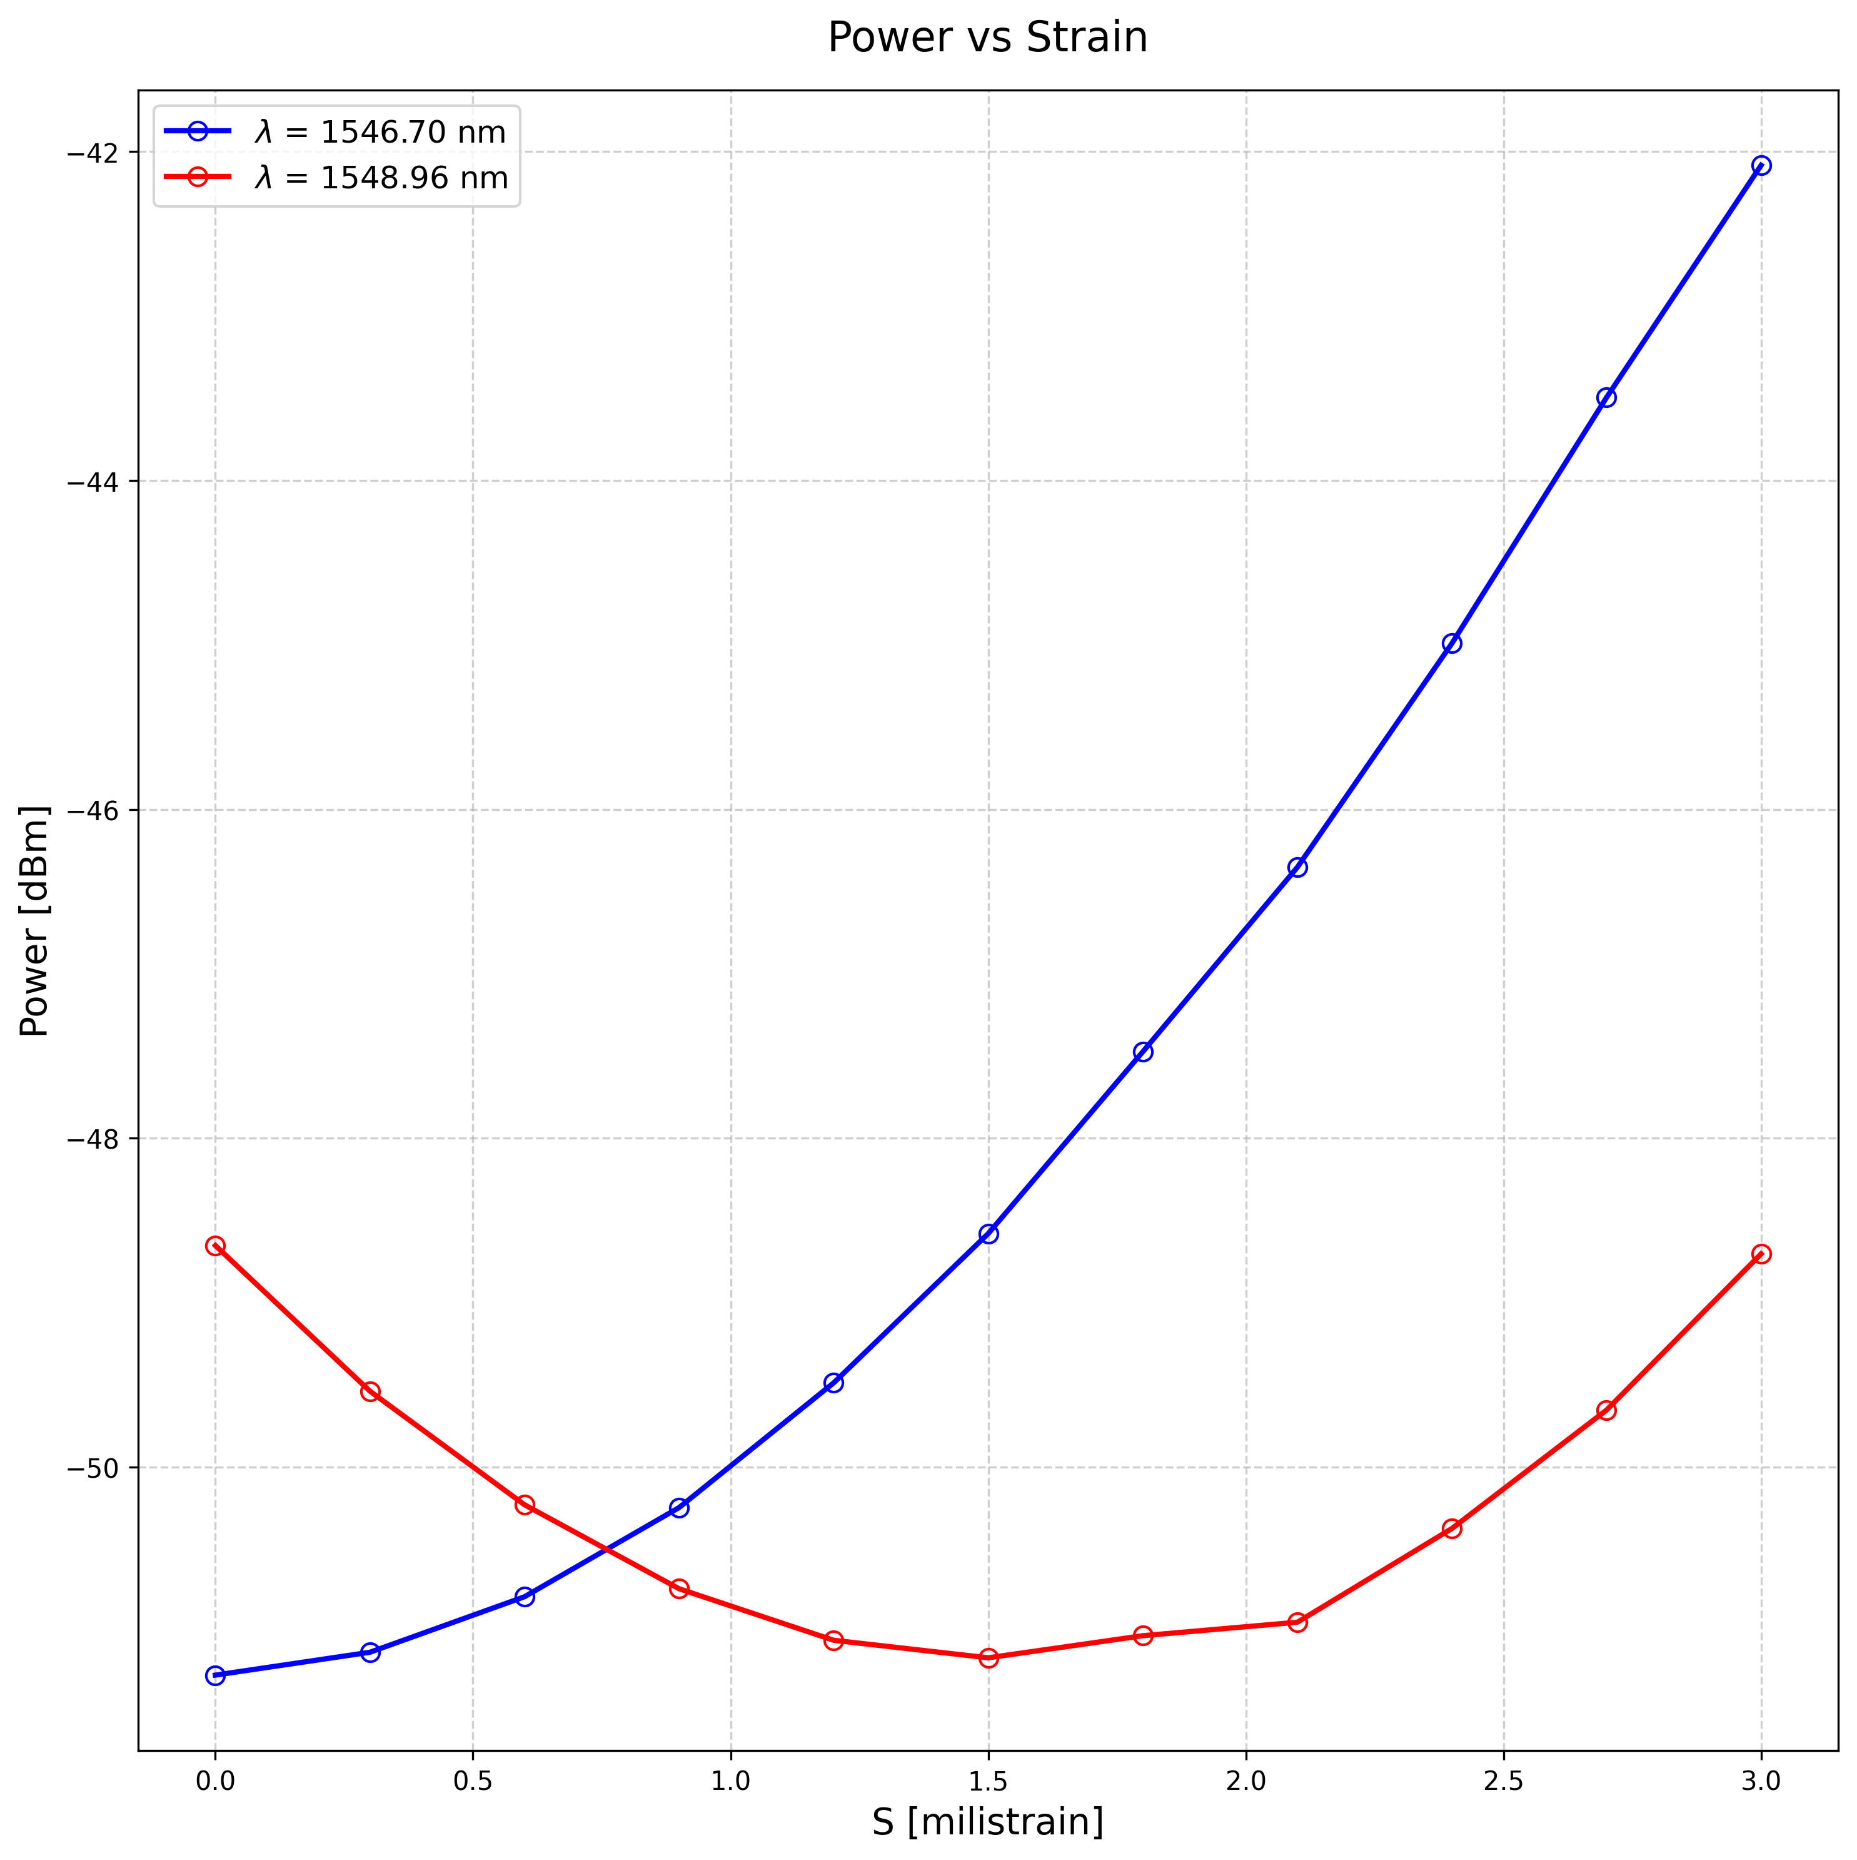
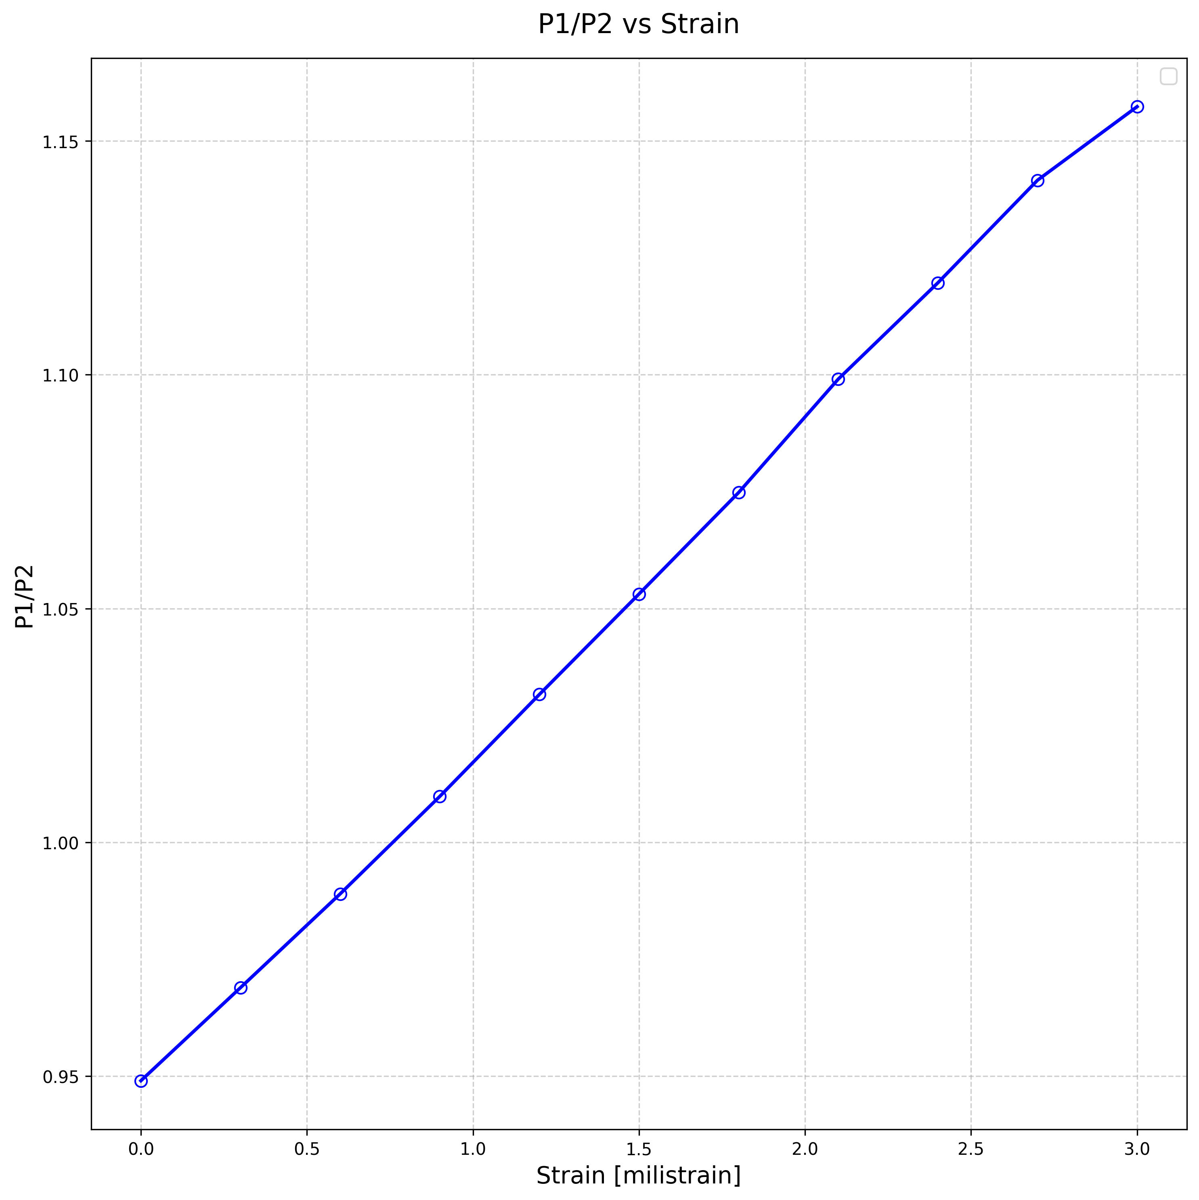
6º Etapa – Centrando o comprimento de onda dos lasers em outro ponto.

Slide 9
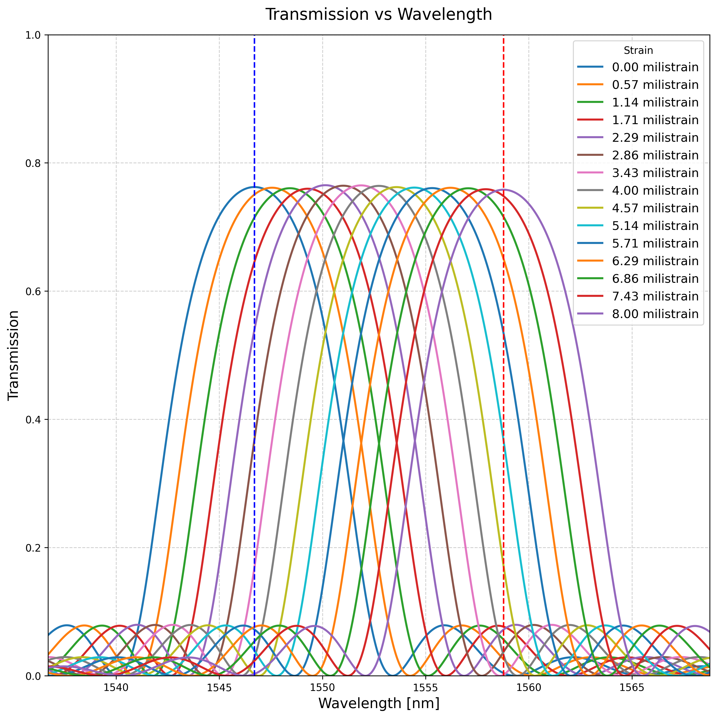
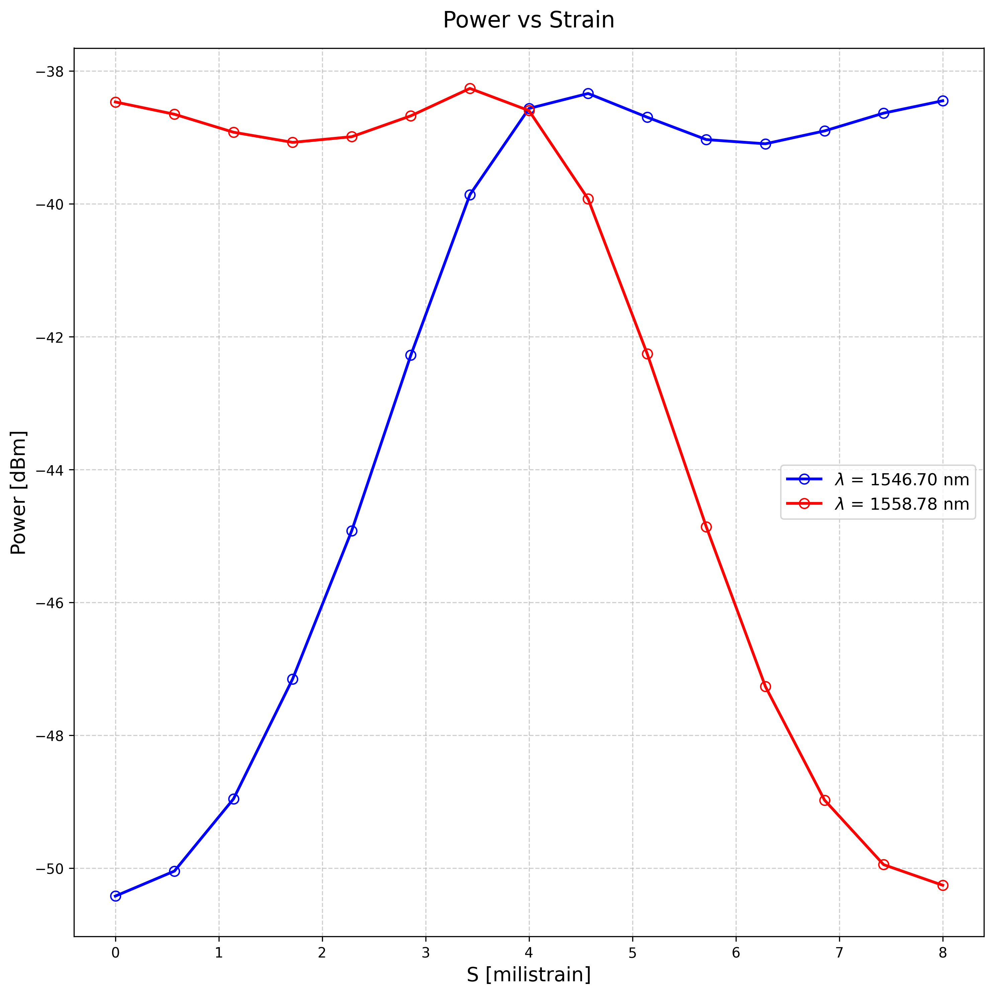
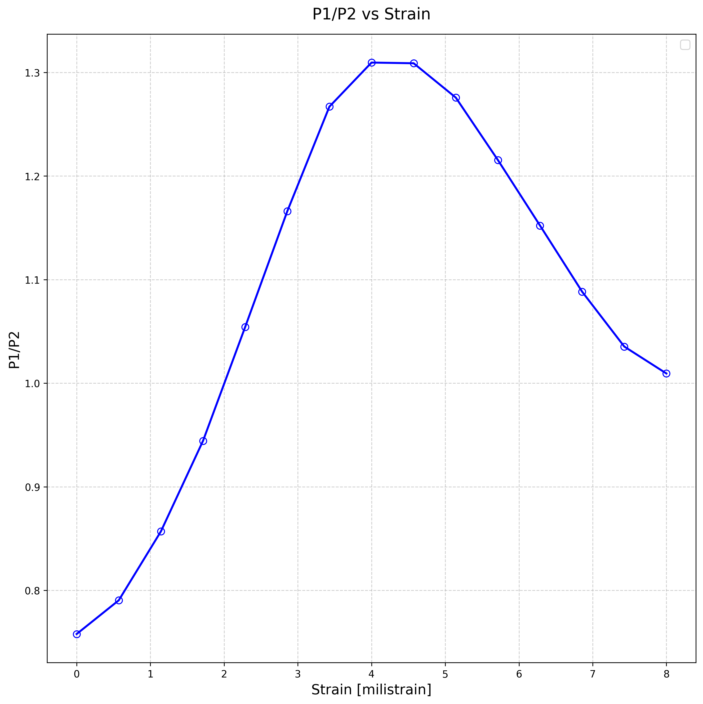
7º Etapa – Qual o máximo de deformação que é possível aplicar mantendo a relação de potência linear?
Note pela curva em azul, que o comportamento da potência se mantém crescendo até 3,43 milistrain e a partir disso perde a característica desejada;
Isso ocorre pois agora está sendo feita a obtenção das potências dos lóbulos secundários;
O comprimento de onda do laser centrado na reta vermelha não pode ser arbitrário;
O dispositivo deve ser capaz de detectar deformações pequenas até um ponto onde o dispositivo “satura”.

Slide 10
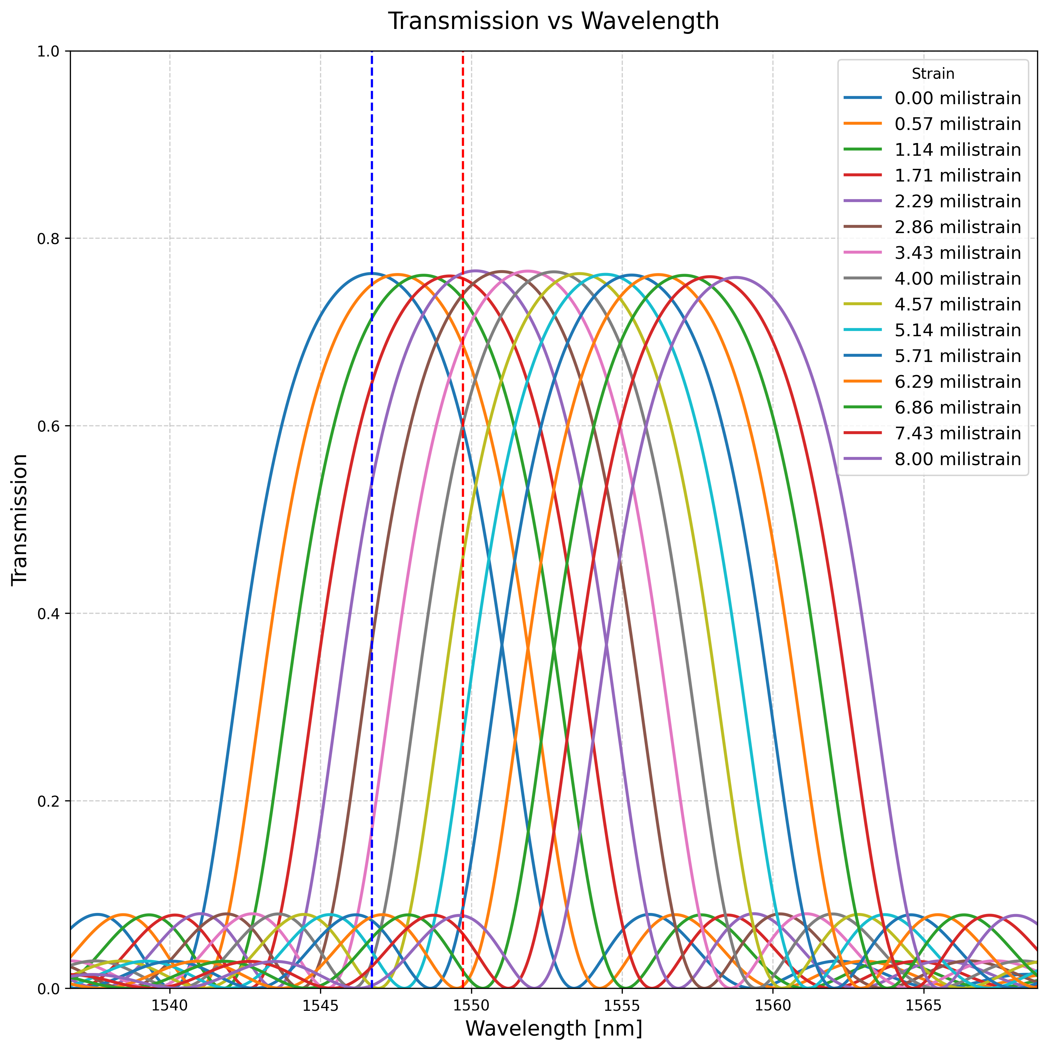
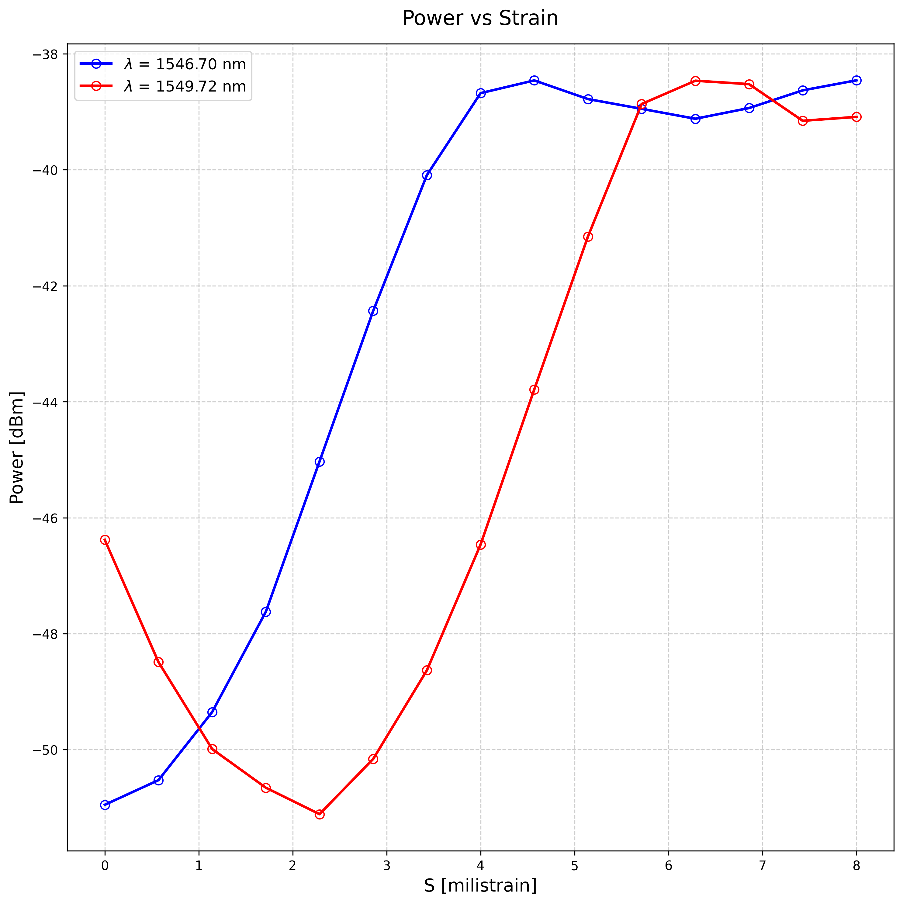
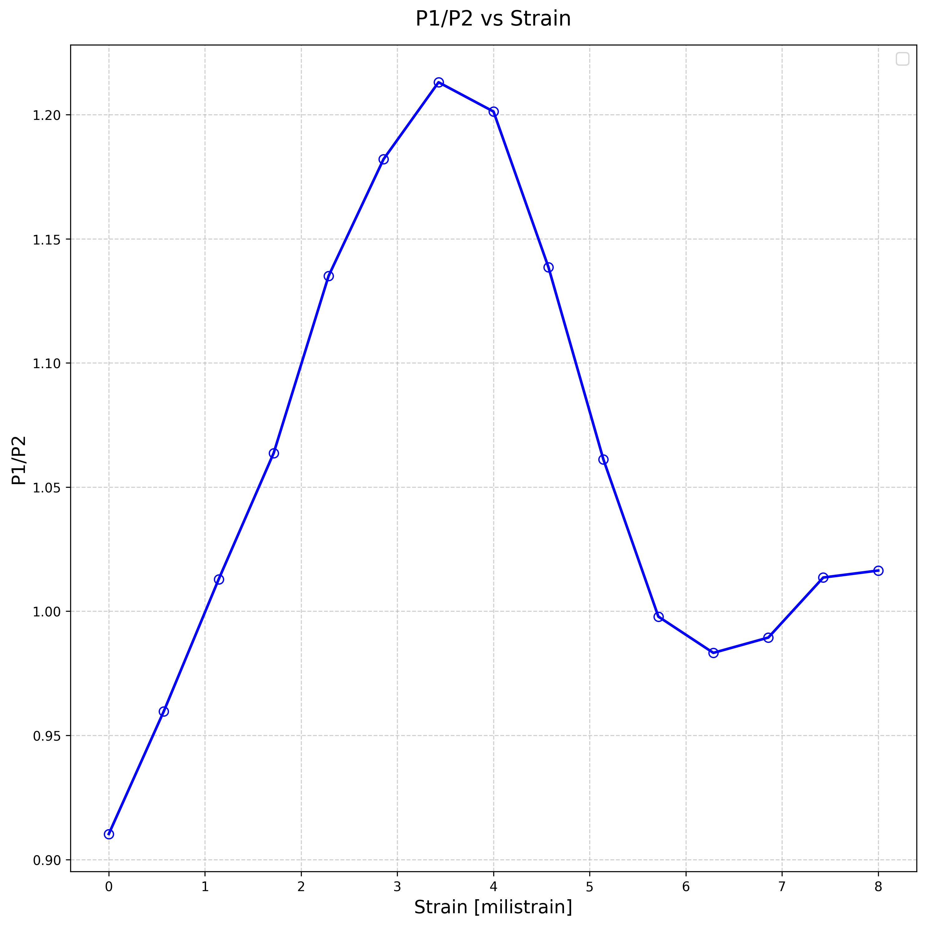
7º Etapa – Qual o máximo de deformação que é possível aplicar mantendo a relação de potência linear?
Note agora que apenas ajustando o comprimento de onda do laser, desde S = 0 a razão de potência é linear.

Slide 11
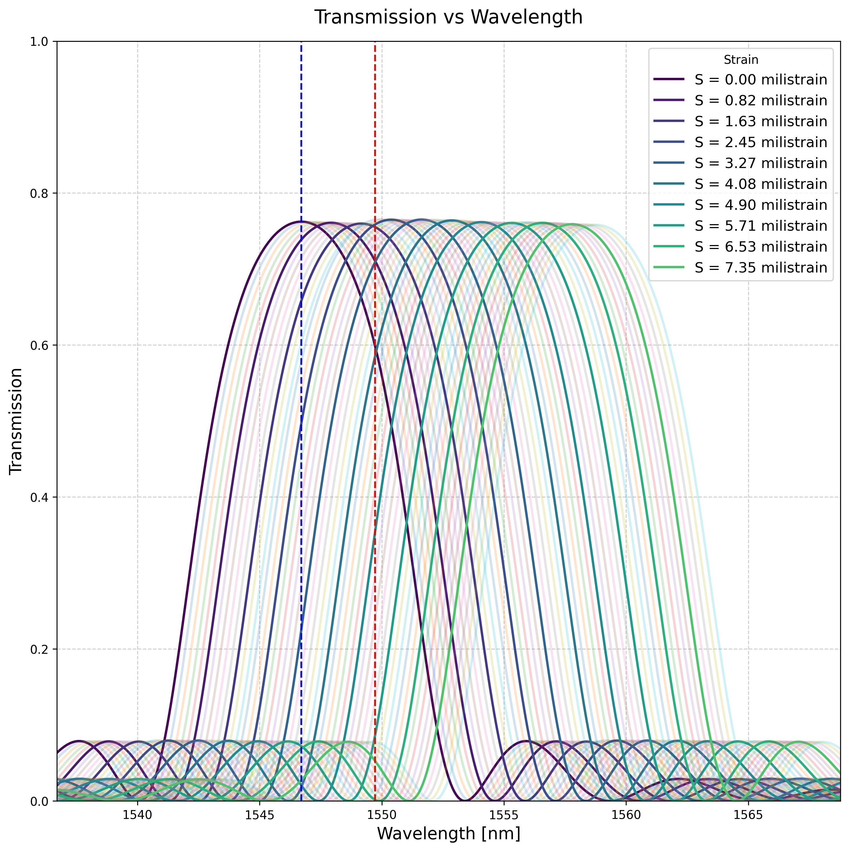
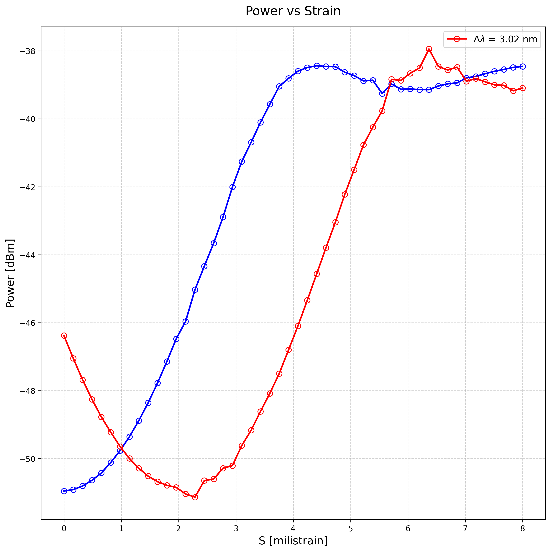
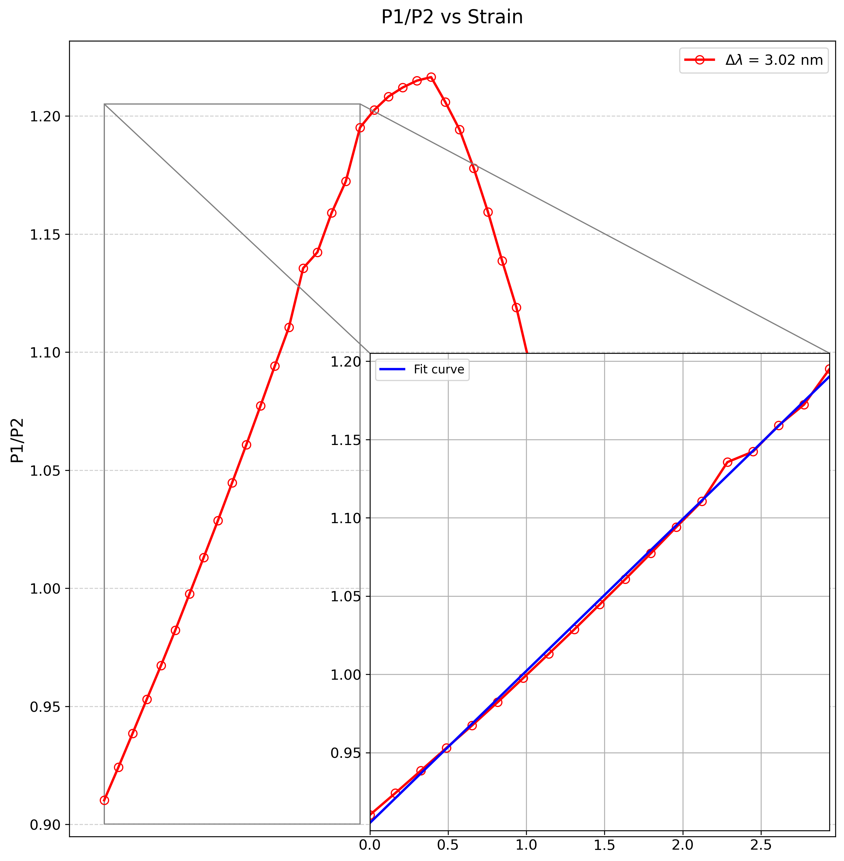
7º Etapa – Qual o máximo de deformação que é possível aplicar mantendo a relação de potência linear?

Slide 12
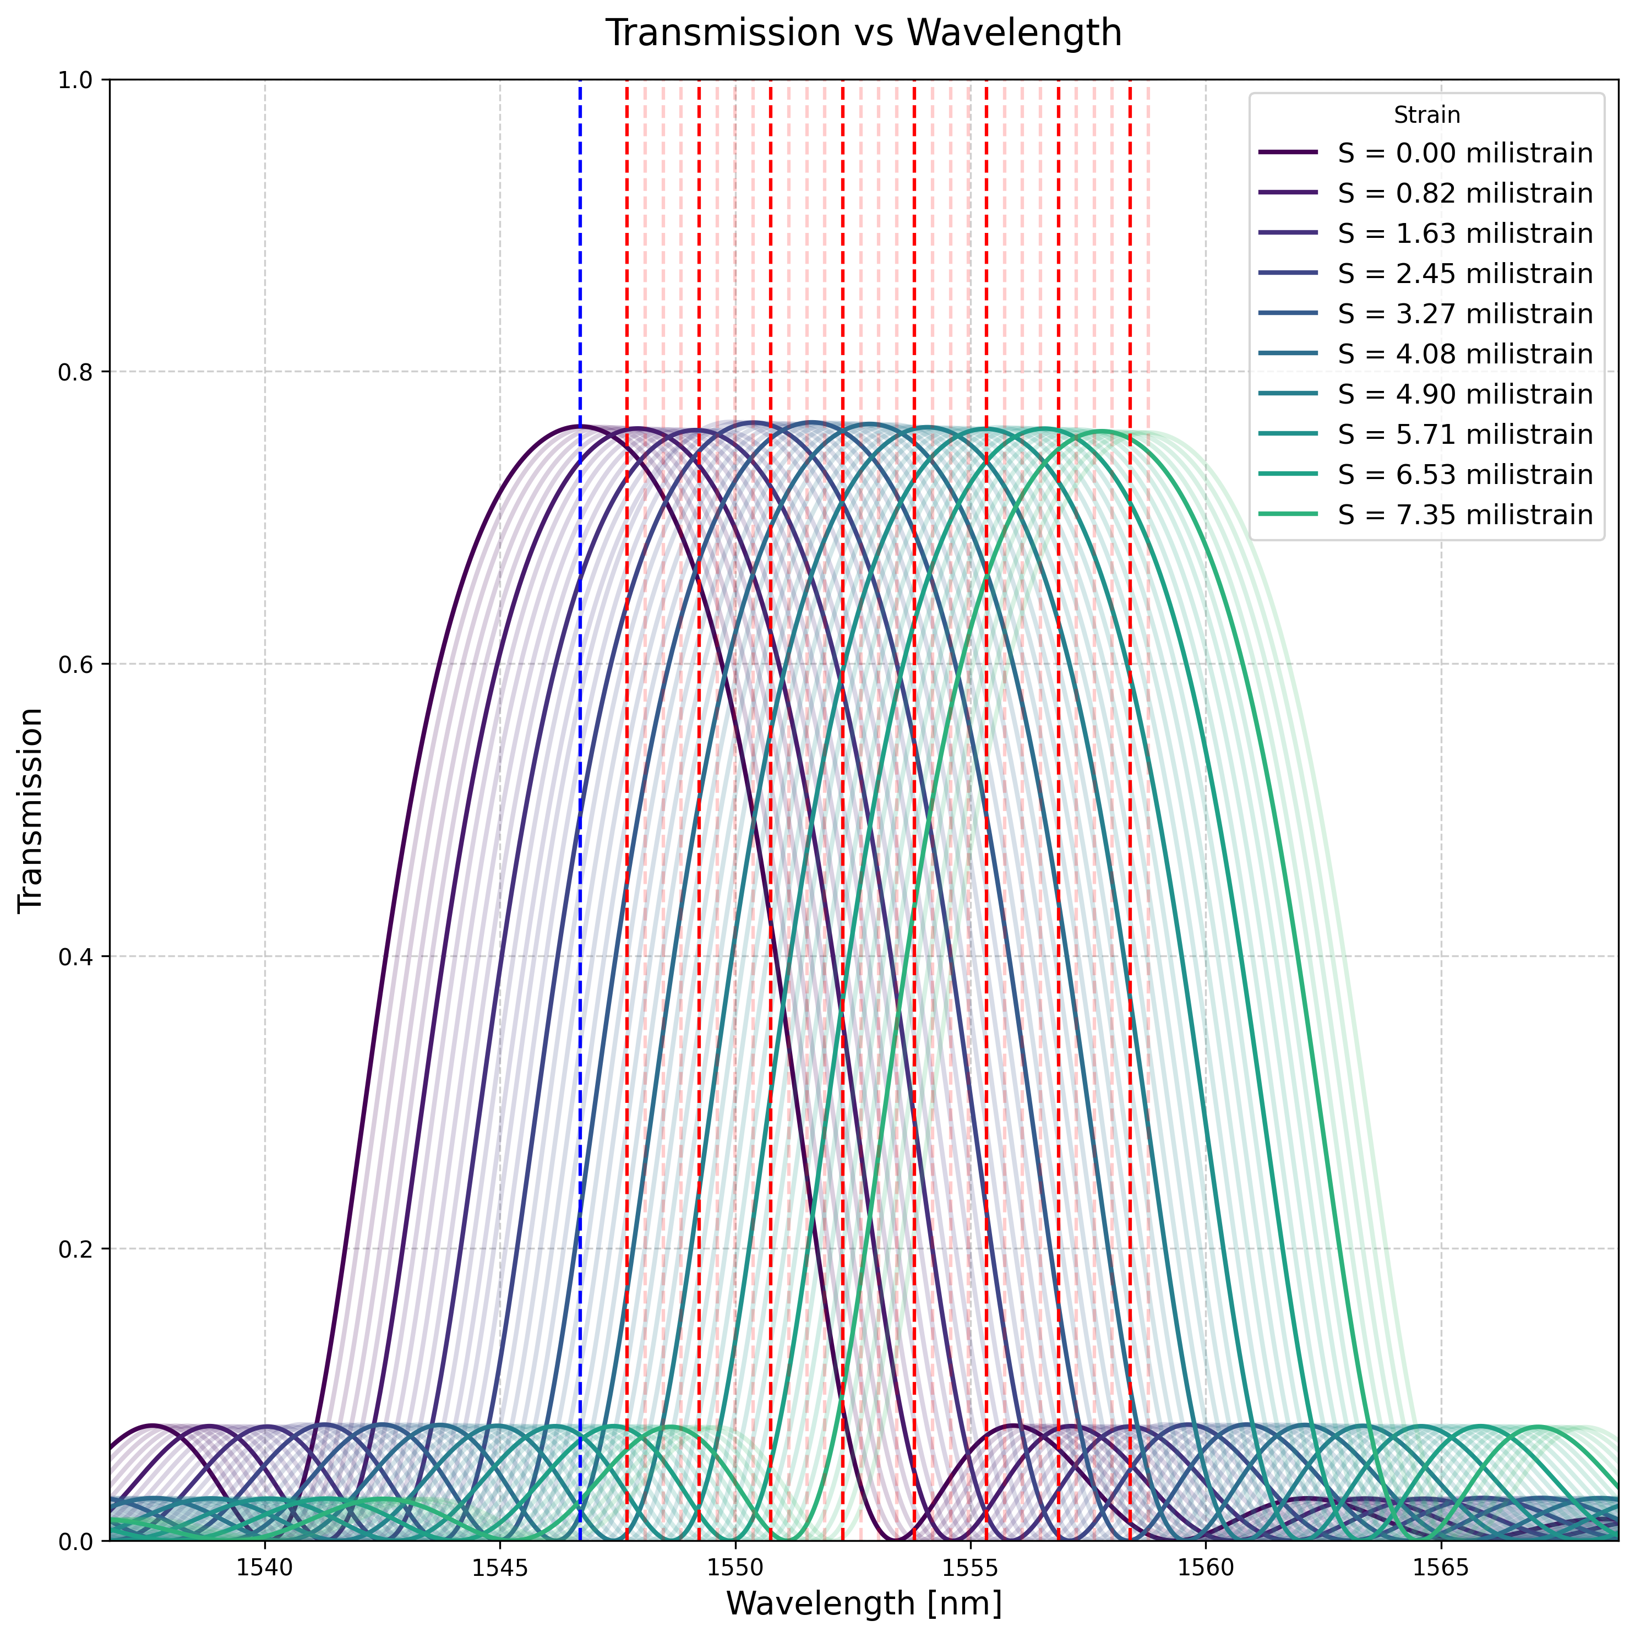
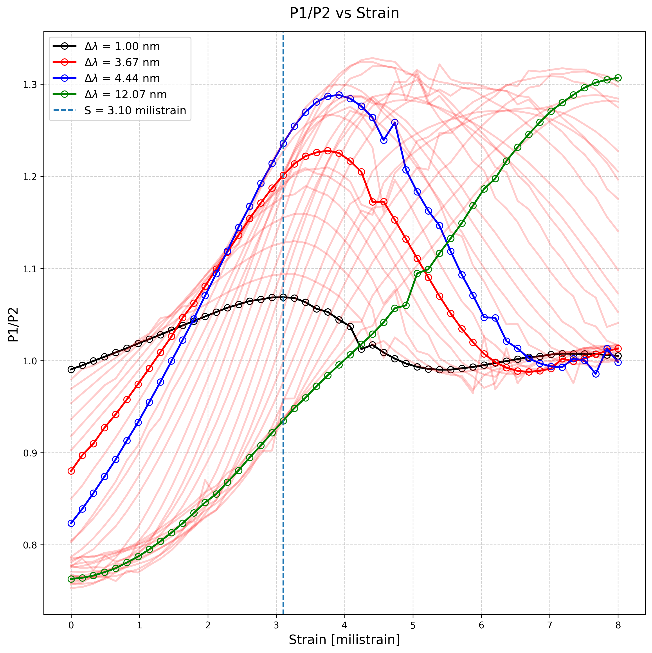
8º Etapa – Variando o comprimento de onda do laser na faixa para obter o ponto ótimo.

Slide 13
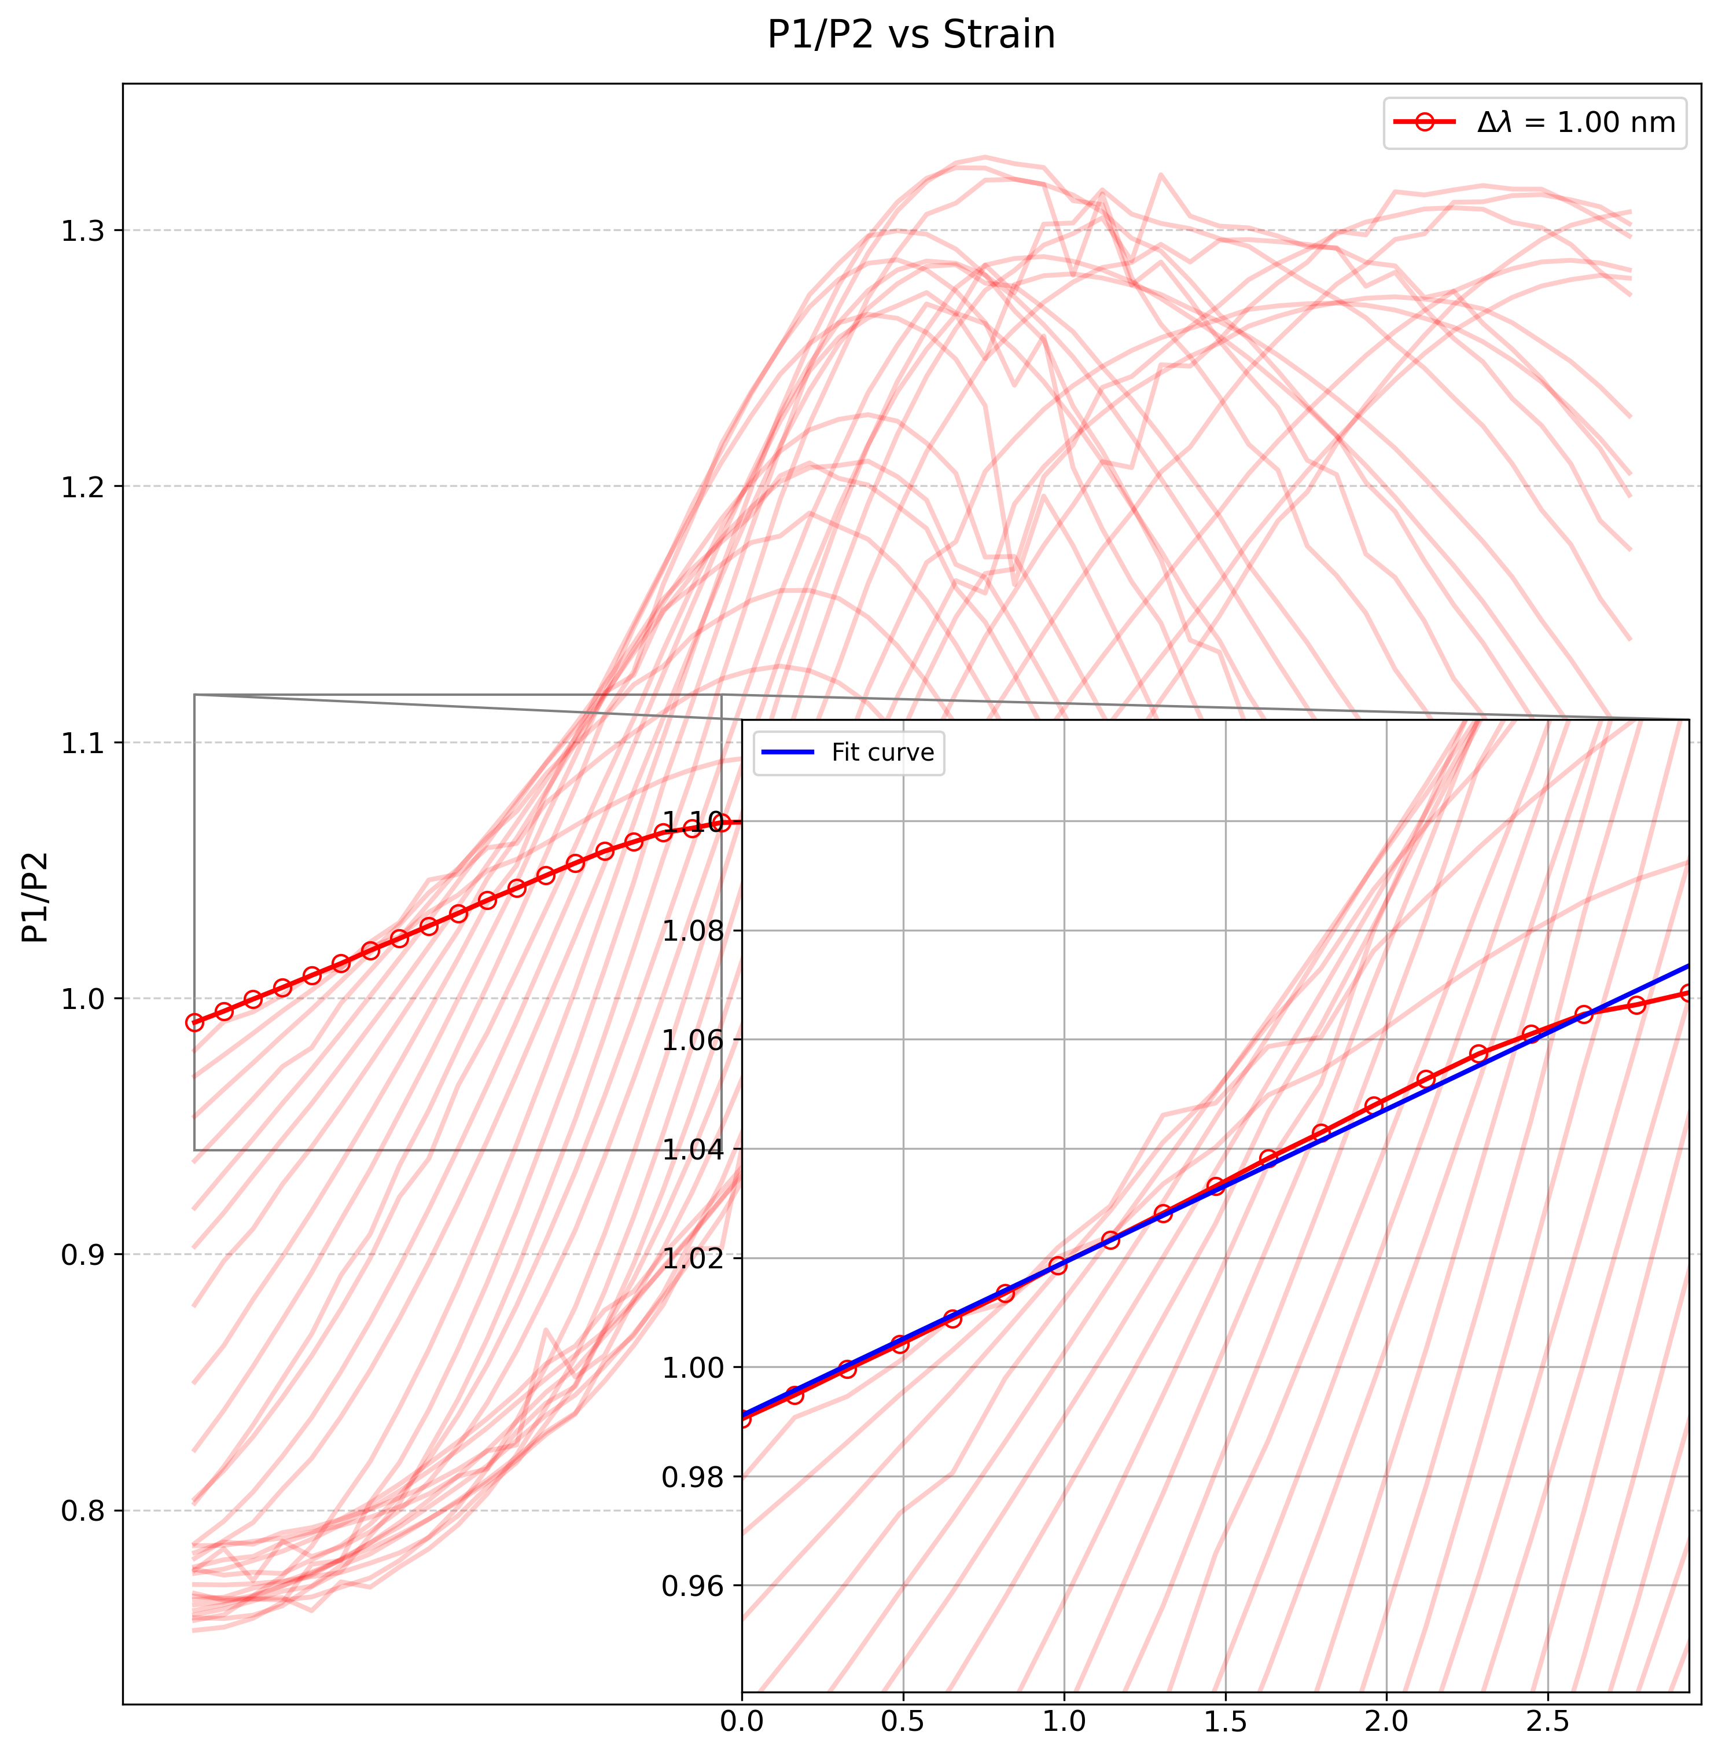
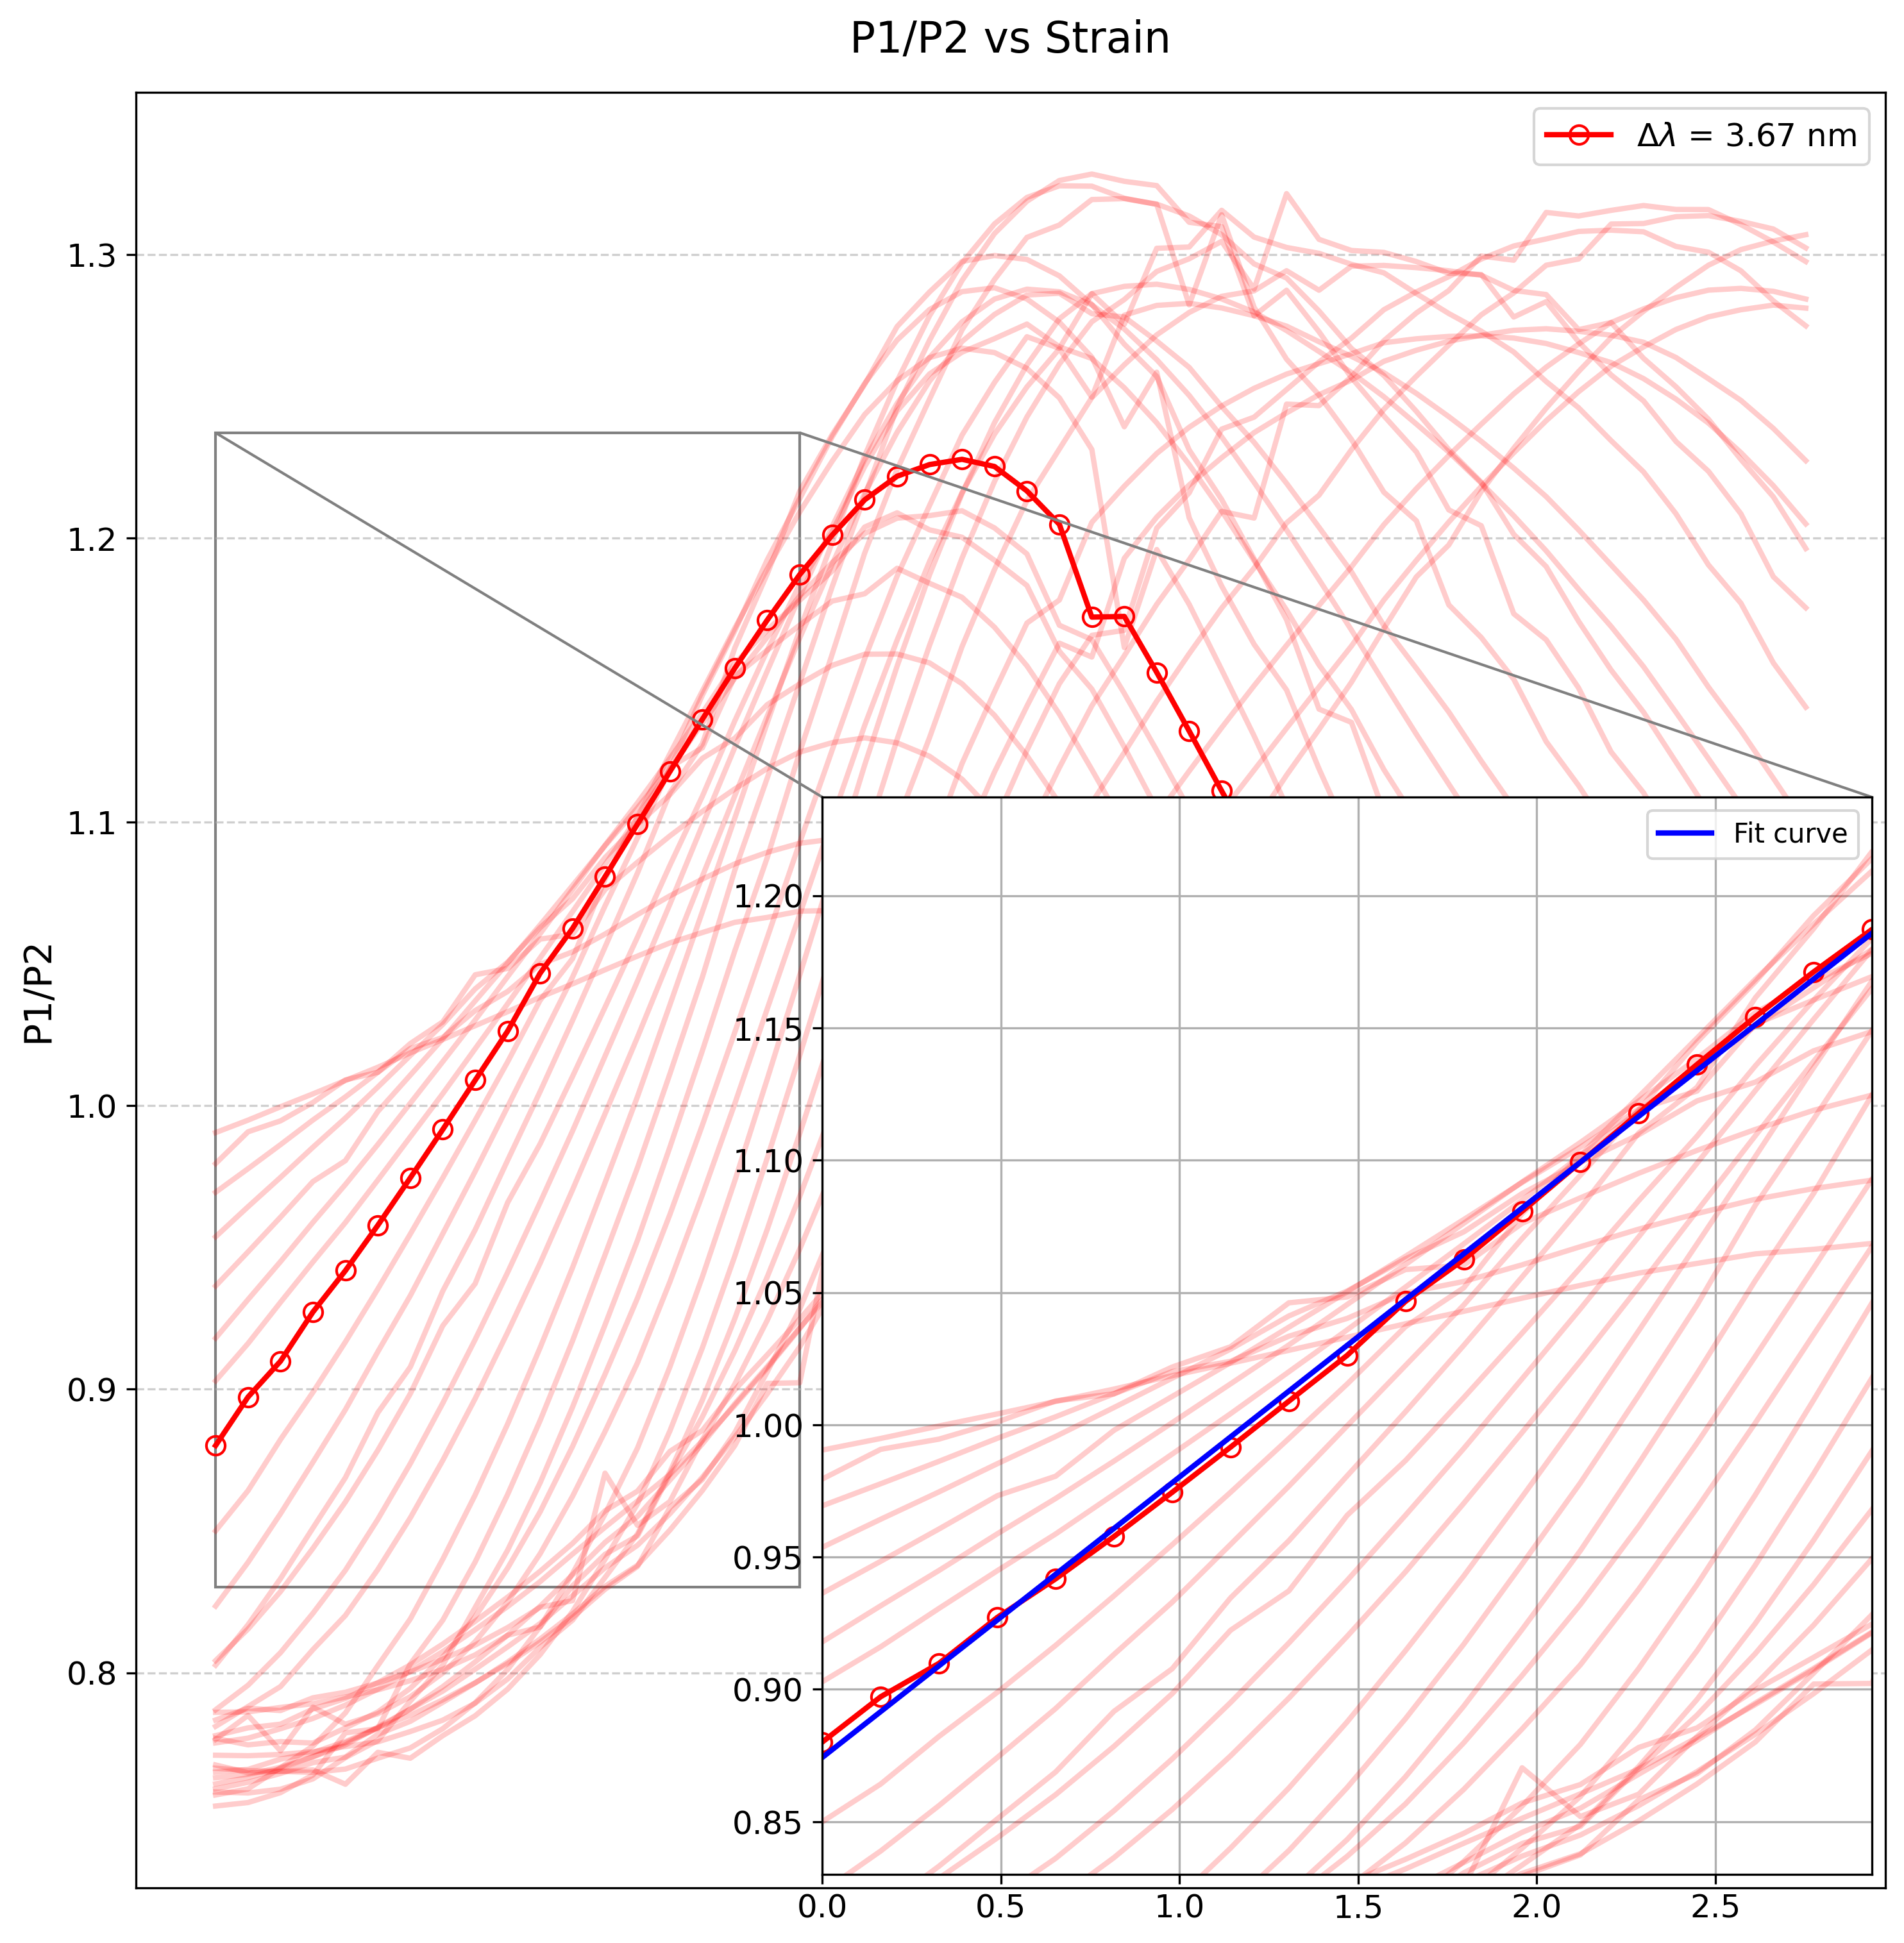
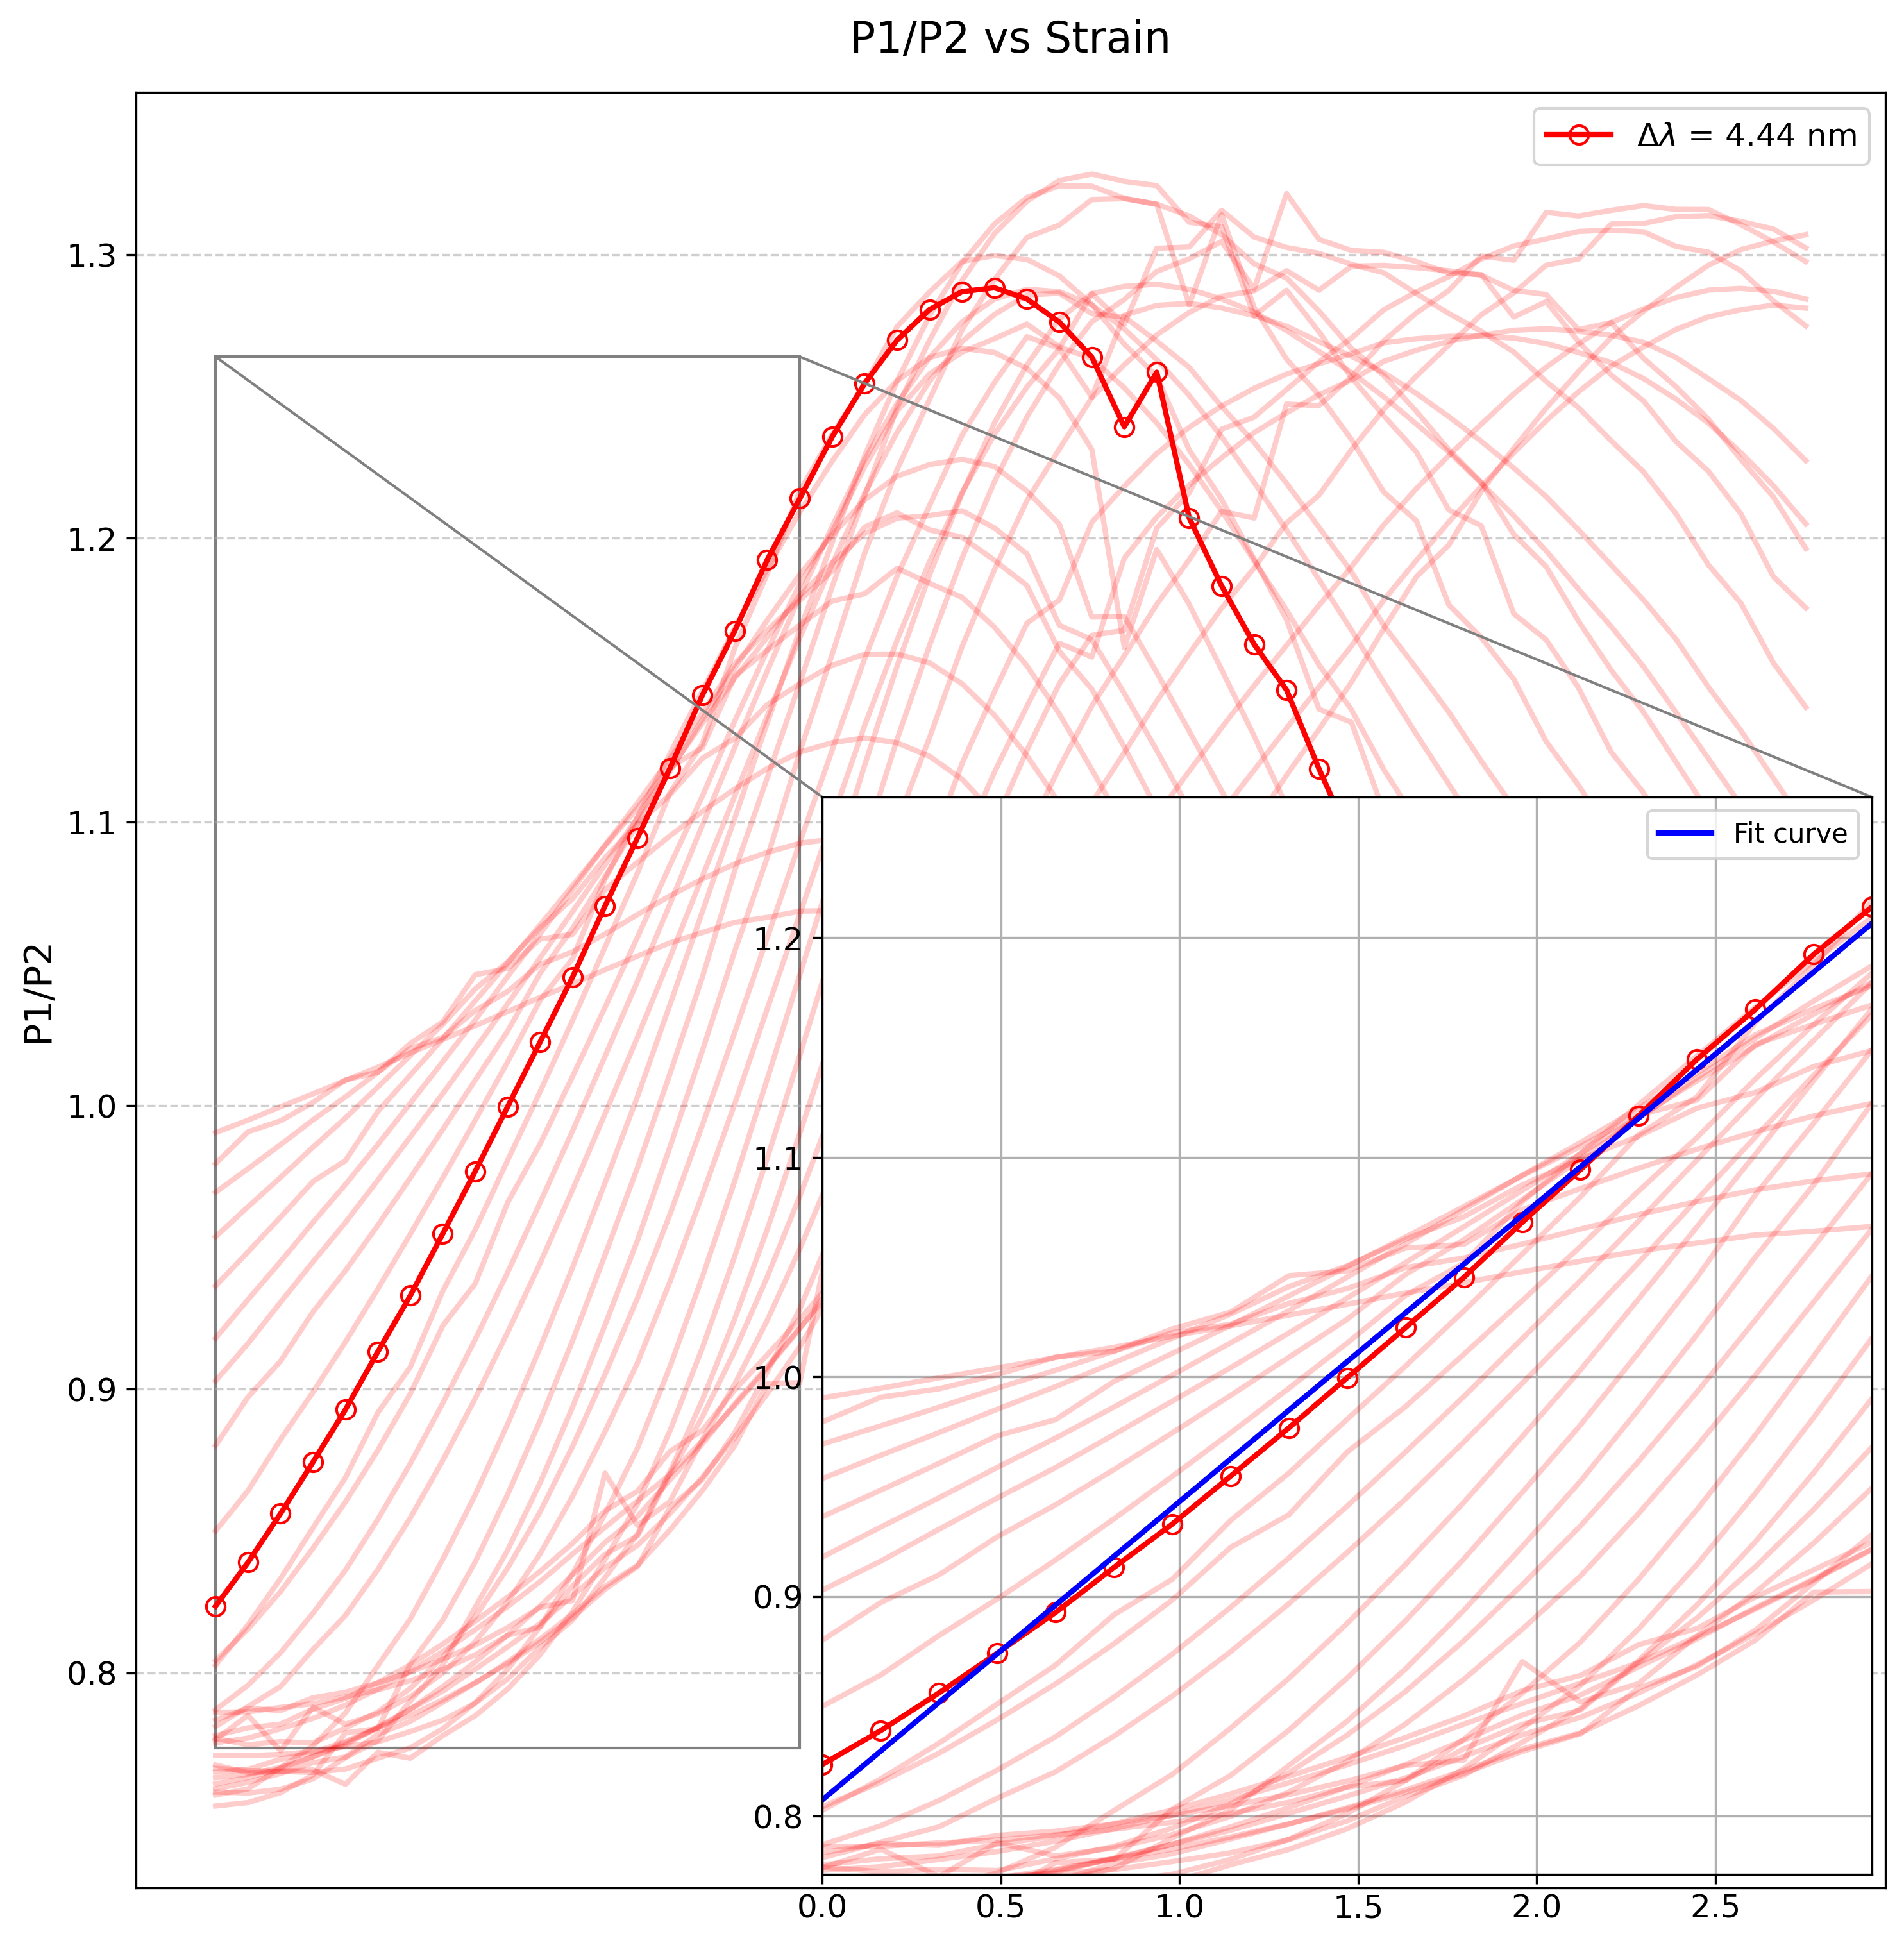
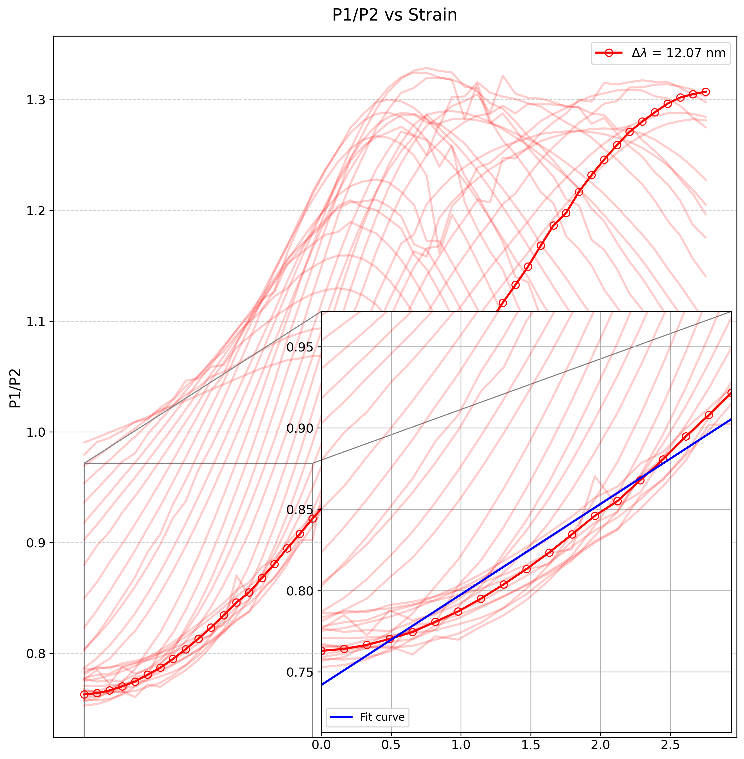
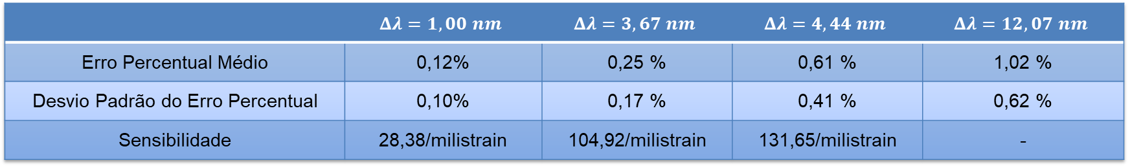
8º Etapa – Variando o comprimento de onda do laser na faixa para obter o ponto ótimo.
 | $$Δλ=1,00 nm$$ | $$Δλ=3,67 nm$$ | $$Δλ=4,44 nm$$ | $$Δλ=12,07 nm$$
Erro Percentual Médio | 0,12% | 0,25 % | 0,61 % | 1,02 %
Desvio Padrão do Erro Percentual | 0,10% | 0,17 % | 0,41 % | 0,62 %
Sensibilidade | 28,38/milistrain | 104,92/milistrain | 131,65/milistrain | -

